Slide 2

SpringCloud结合K8S容器云
微服务架构实践
基础架构部 朱晔

Slide 3

贝壳金服
专注居住场景的金融科技服务商
贝壳金服聚焦于居住领域，以金融科技为驱动，结合人工智能、场景风控技术与独家大数据，链接数百万家庭与主流金融机构
在房屋租赁、买卖、家装、安居等场景中满足用户各种金融需求，让每个家庭都能享受高品质的居住生活
2006年
贝壳金服起步于链家金融事业部
2017年3月
贝壳金服正式独立运营

Slide 4
贝壳金服
90个+
8500亿元
130万+
2000人+
进驻城市及地区
覆盖3亿城市人口
资金监管服务
资金流转量
累计服务过
的客户数量
专业金融
从业人员数量
* 数据截止至2018年底

Slide 5

朱晔
15年教育、游戏、交易、O2O、金融等互联网行业工作经验，EGO鲲鹏会会员
熟悉Java、.NET、深度学习等技术，擅长高并发、微服务架构设计
目前在贝壳金服负责基础架构部，之前工作过的公司有饿了么，空中网、丫米厨房、5173、英孚教育、育碧软件
写过一本书《ASP.NET第一步》，翻译过若干本书《C#与.NET高级程序设计》《C#图解教程》《微软应用架构指南》等
早年混迹于CSDN（LoveCherry，.NET版主）和博客园（lovecindywang，曾进入TOP10），也因此获得多年微软MVP
个人微信公众号『随缘主人的园子』，掘金『powerzhuye』

Slide 6






分享内容
1、微服务API网关 10mins
2、微服务生产就绪 10mins
3、微服务治理 5mins
4、微服务部署 5mins
不会过多聊微服务本身
时间有限更多涉及广度，细节线下交流
方案仅供参考，不一定适合所有公司
5、微服务安全 5mins
6、小结 5mins

Slide 7
传统网关 vs 微服务API网关
微服务
网关
对比 | 传统网关 | 微服务网关
开发友好性 | 运维友好 | 二次开发友好
性能 | 很好 | 好，但是够用
微服务发现 | 难以实现 | 可以根据需要实现
全链路监控 | 没有 | 可以和现有体系打通
数据安全 | 难以实现自定义的策略 | 可以实现自己的加解密和签名逻辑
用户鉴权 | 难以实现自定义的策略 | 可以根据需要实现
后台配置 | 一般是配置文件配置 | 可以实现并且可以和流程整合
…… | …… | 因为开发友好，一切皆有可能

Slide 8
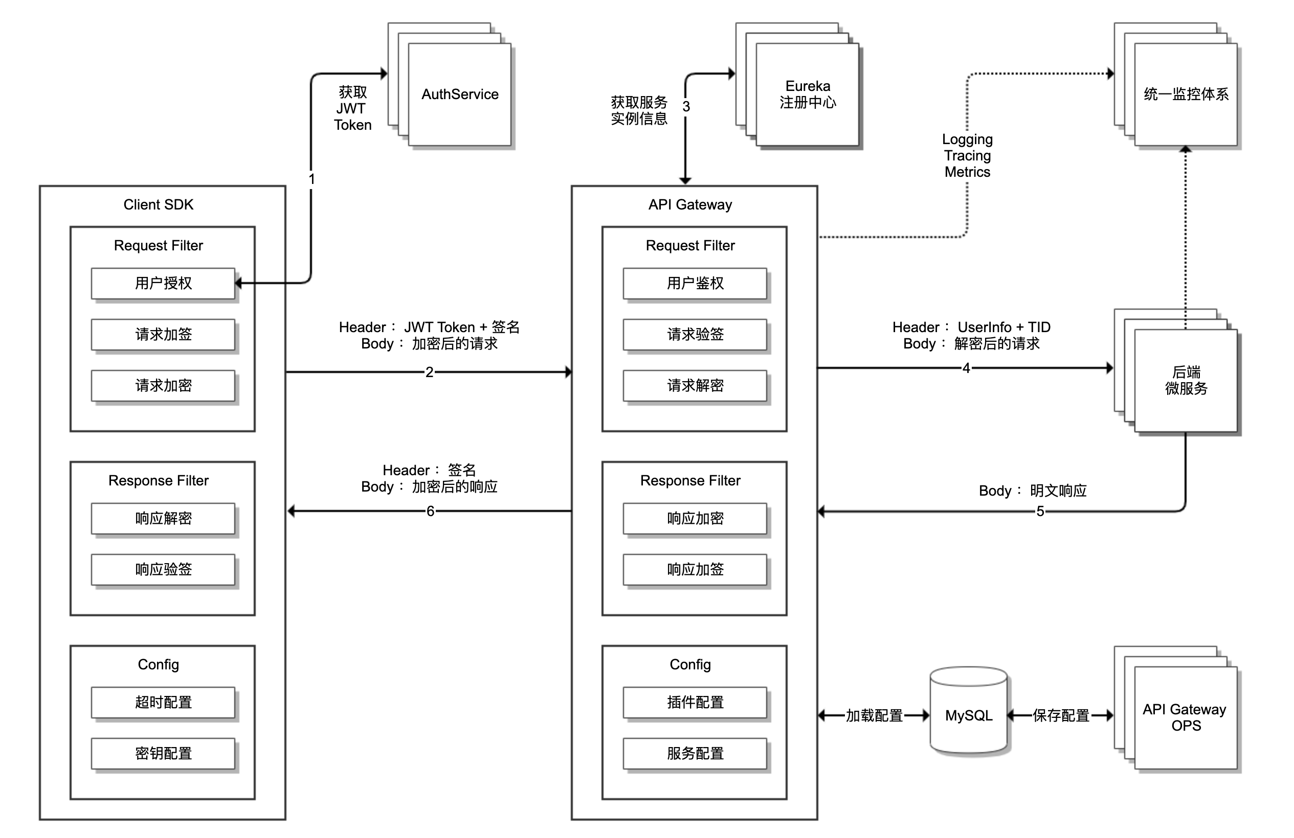
微服务网关架构
微服务
网关
SDK（客户端） + 网关（服务端）实现了微服务安全性方面一致、规范和透明的实现
对接统一监控体系
对接既有微服务注册中心进行服务发现（客户端智能负载均衡）
通过配置后台进行服务配置、审核、审计，配置分钟级生效

Slide 9
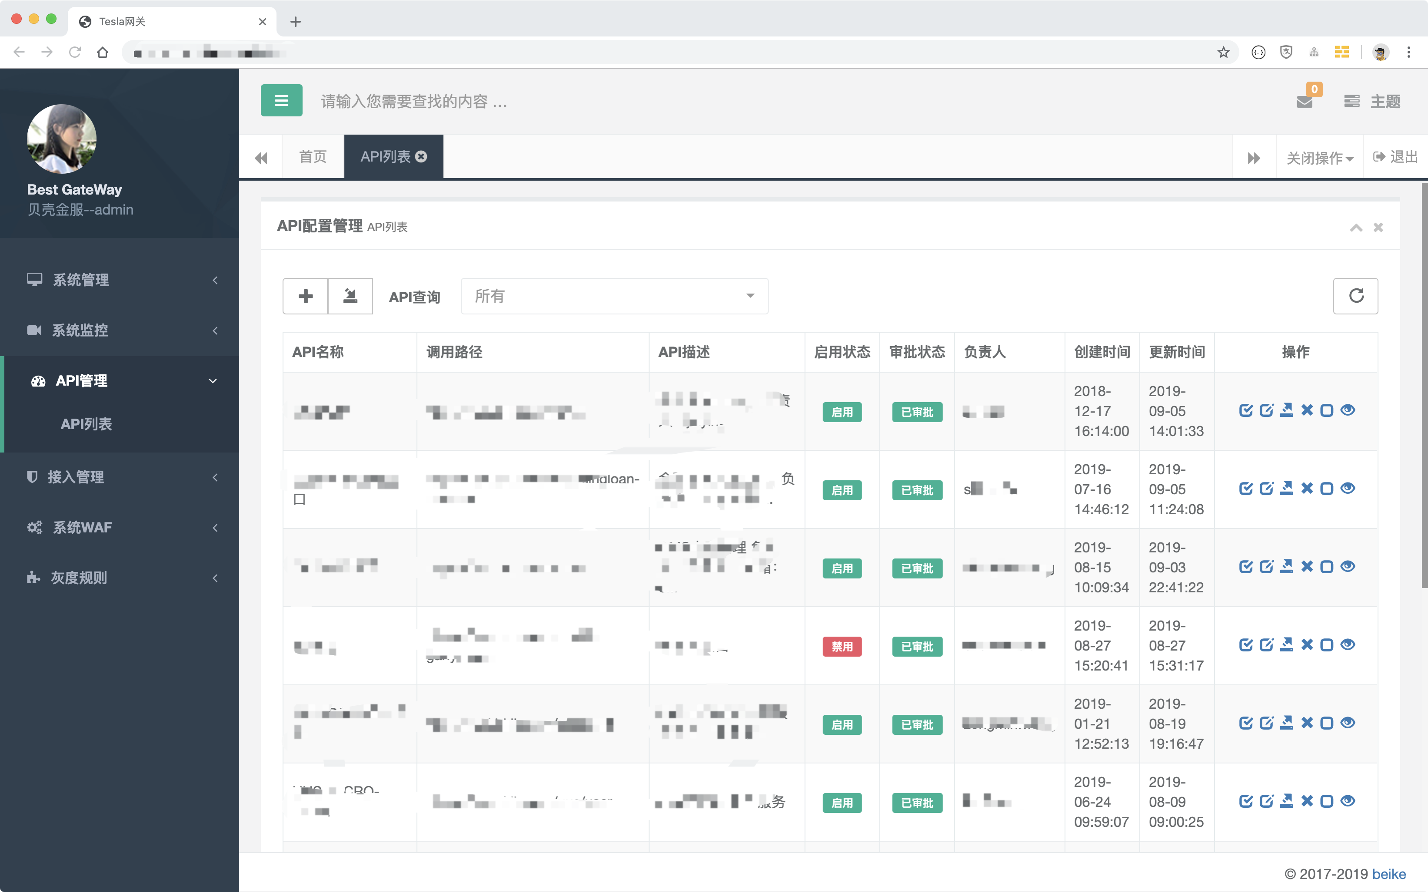
管理台演示：API列表
微服务
网关
API是第一层级的配置
右侧操作区有查看当前配置、查看修改后的配置、修改、审核、导出等功能
左侧菜单有服务配置、系统监控、权限管理、接入方管理等功能

Slide 10
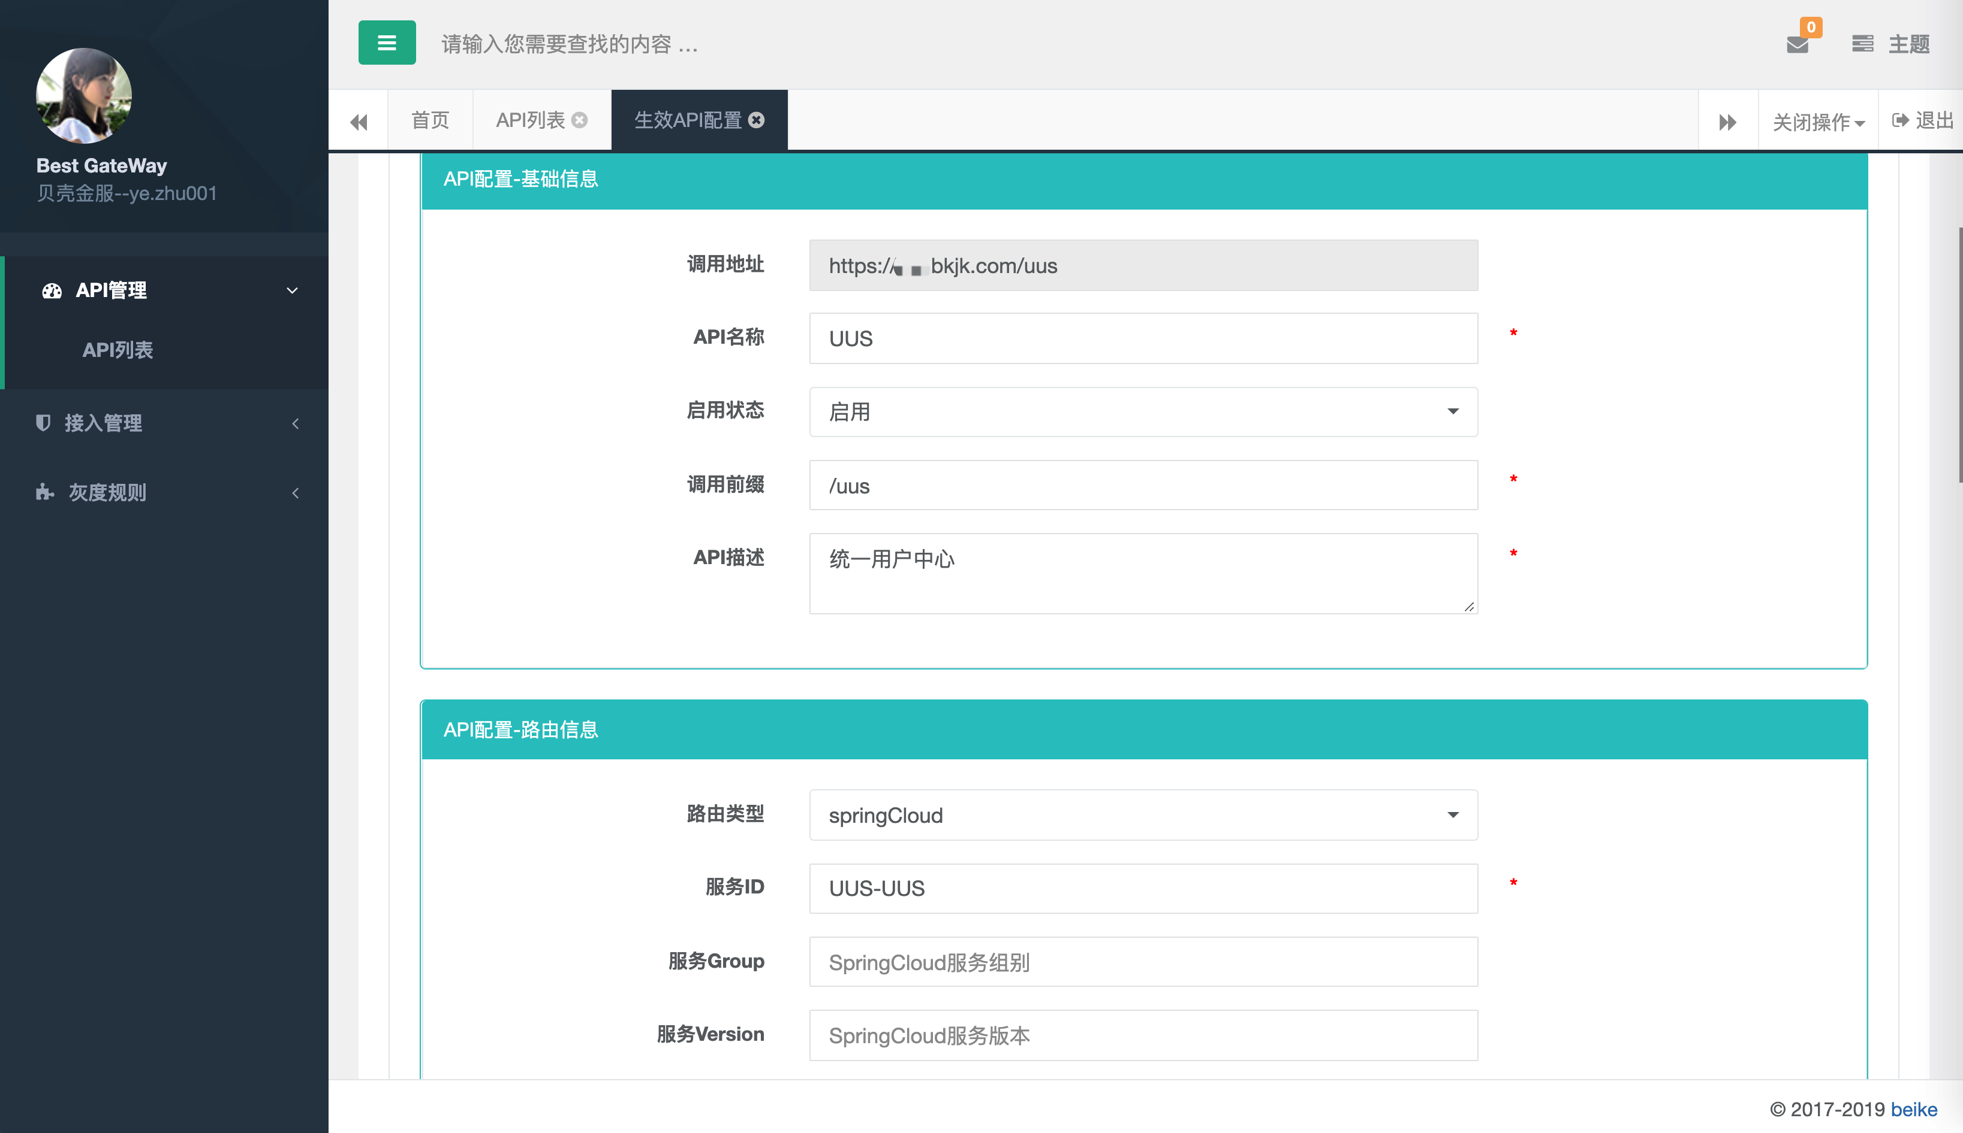
管理台演示：SpringCloud服务路由
微服务
网关
网关具有统一的域名
通过调用前缀路由到不同服务
路由类型可以是SpringCloud、Dubbo、GRPC、直接路由等等
这里配置的是路由到一个叫UUS-UUS的SpringCloud微服务
Spring Cloud路由采用客户端负载均衡，性能也会更好

Slide 11
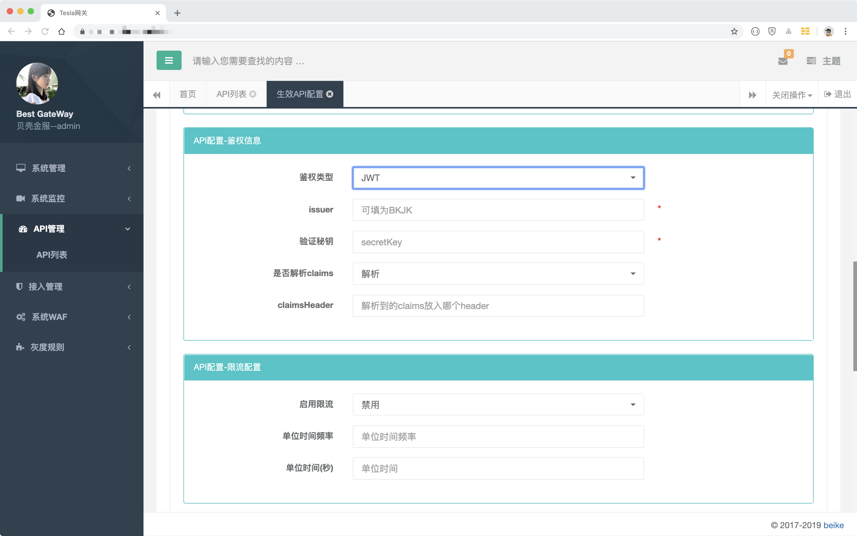
管理台演示：用户鉴权
微服务
网关
API可以开启不同方式的鉴权
这里演示的是JWT
API配置面板还可以配置限流、跨域、自定义头等

Slide 12
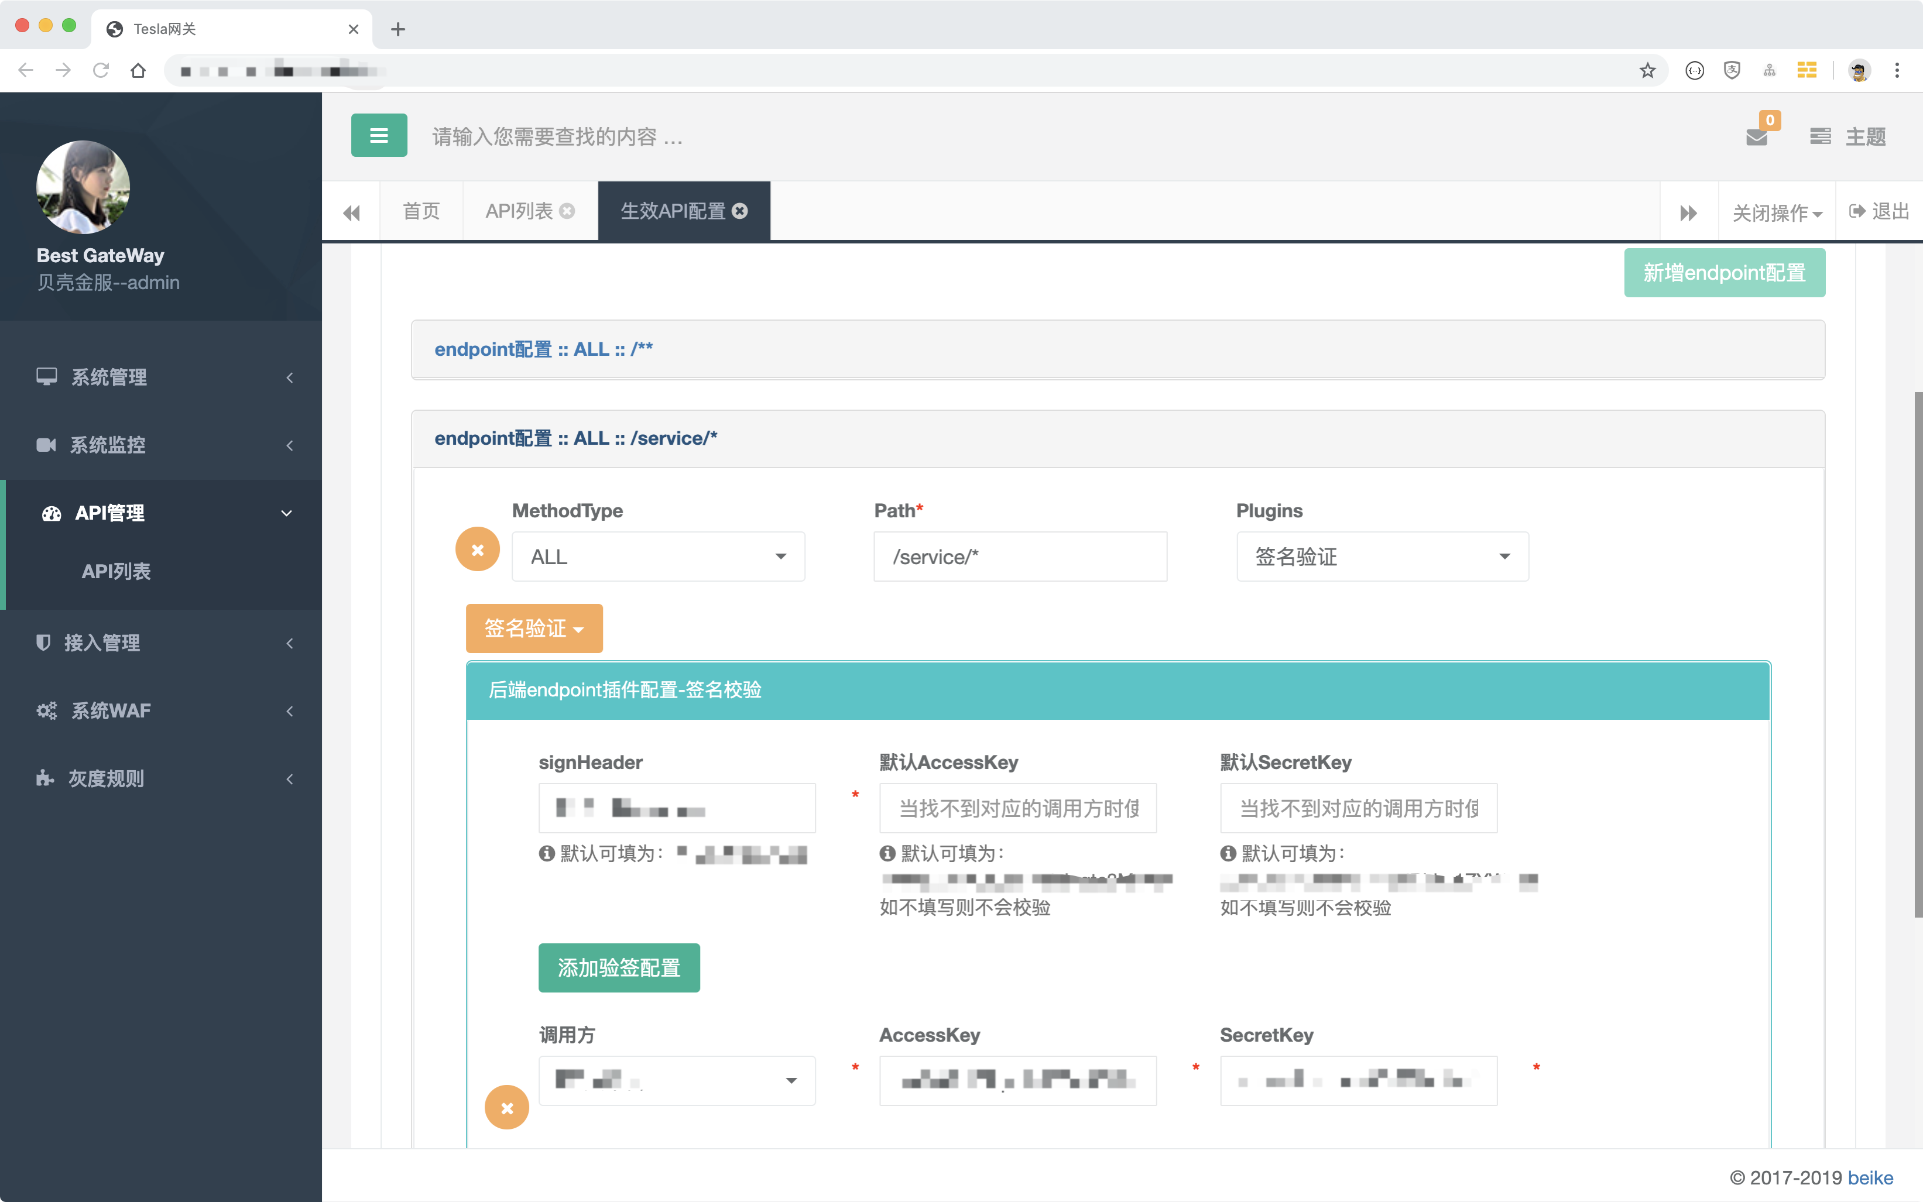
管理台演示：签名插件
微服务
网关
一个API可以有多个Endpoint
通配的规则优先级最低
Endpoint上可以根据需要启用各种插件
这里可以看到签名验证插件的配置

Slide 13
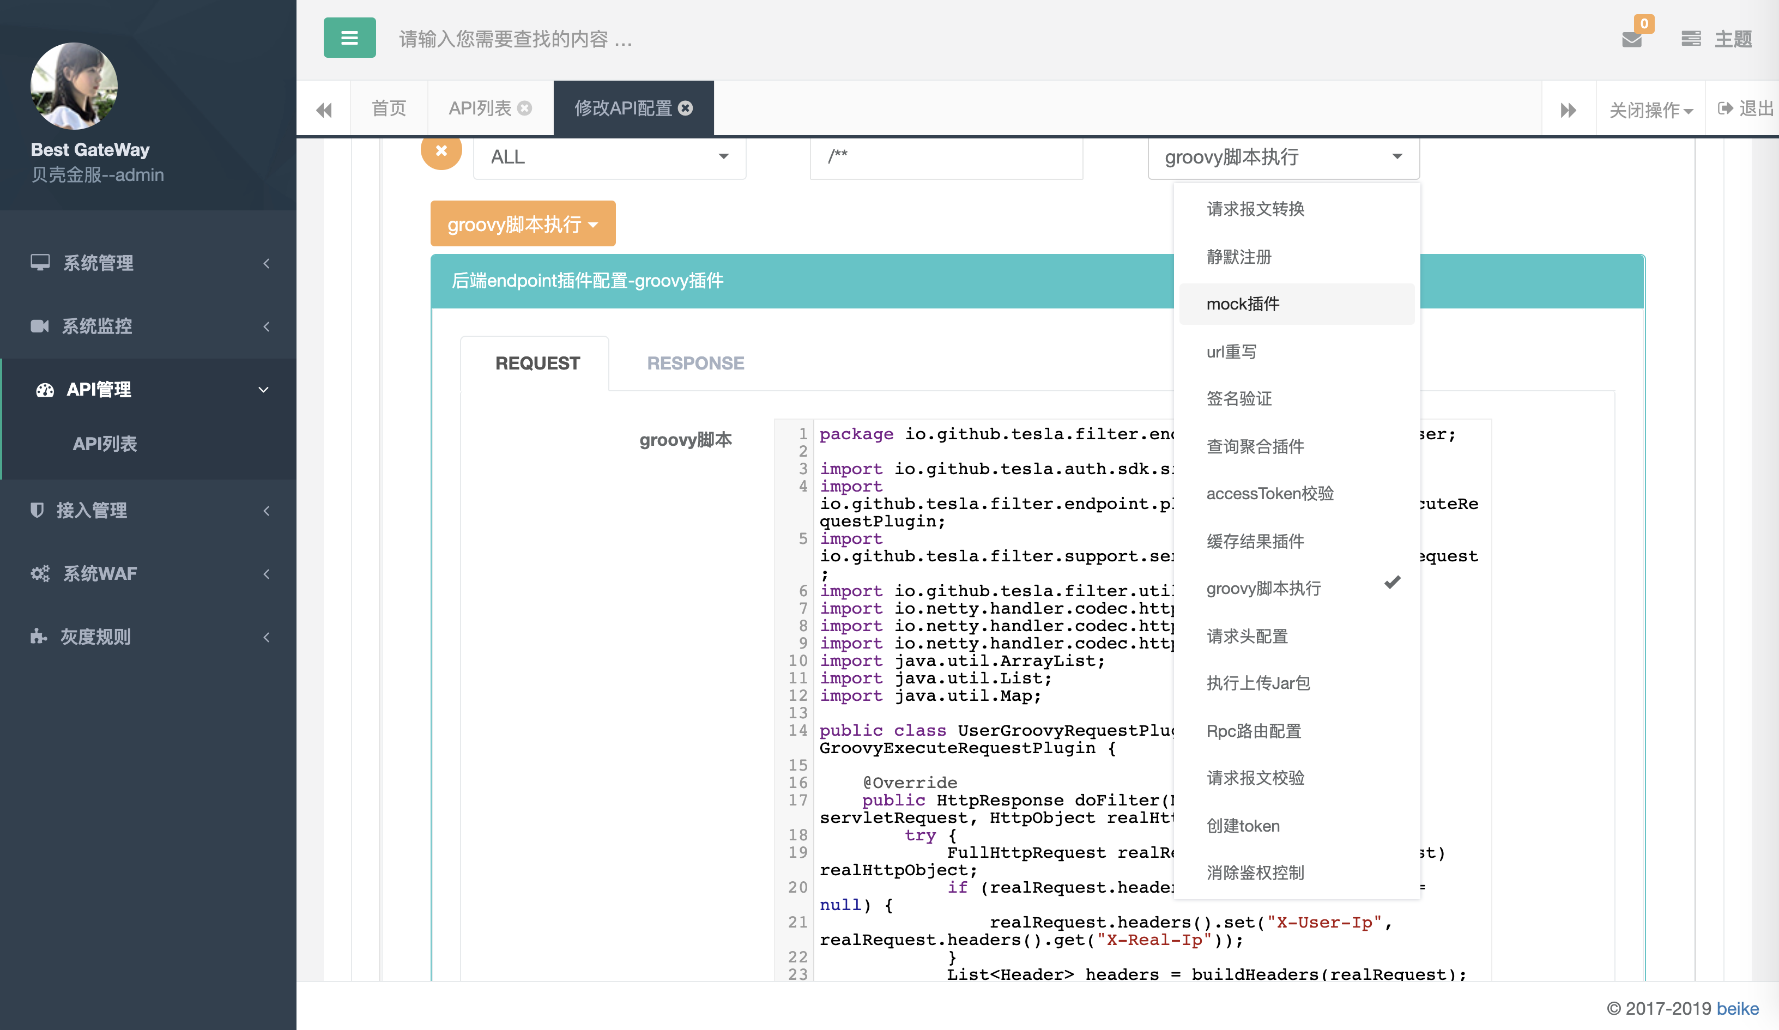
管理台演示：各种插件
微服务
网关
这里演示的是脚本插件
还可以看到，这边做了报文检验、查询聚合、URL重写、数据缓存、数据Mock等等实用插件

Slide 14
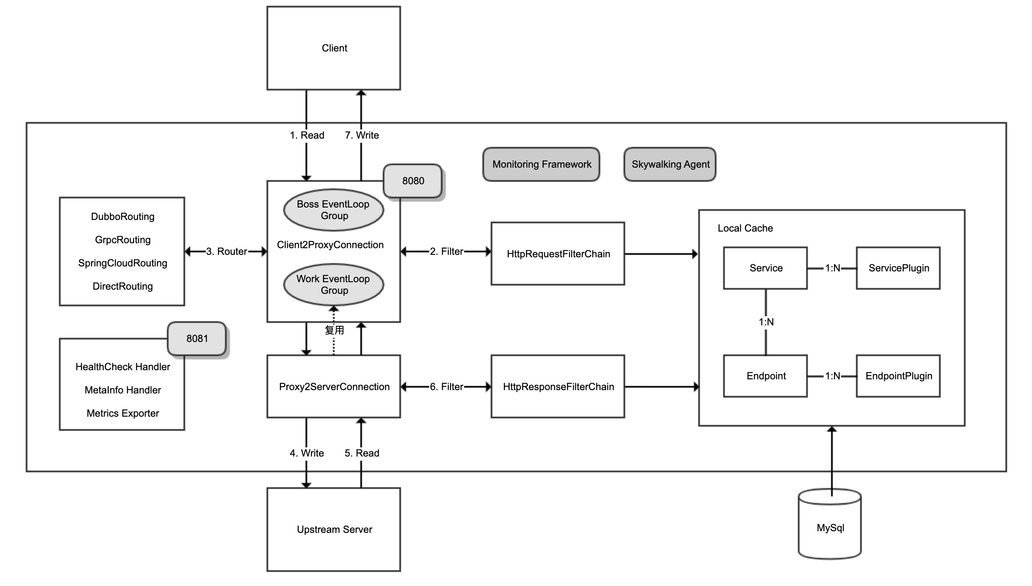
微服务网关实现
基于开源的代理骨架项目LittleProxy（基于Netty）实现
2大核心组件Client2Proxy & Proxy2Server
公用EventLoop线程，性能最大化
多种路由实现
2大过滤器链，RequestFilterChain & ResponseFilterChain
配置元数据本地缓存，定时从数据库拉取
集成统一监控框架和Skywalking Agent
在管理端口公开额外的一些辅助端点
阿里云 ECS 12C 12GB 压测 QPS≈10万 （Nginx直接访问≈12万）
微服务
网关

Slide 15
微服务生产就绪考量点
日志报警
健康检查
配置管理
指标报警
之前介绍的API网关做了一部分微服务安全性工作，后面针对安全会详细介绍
日志 + 追踪 + 指标结合起来构成了统一监控体系，后面一页详述
配置管理使用的是携程Apollo，封装了Spring Boot Starter一键集成
健康检查基于Spring Boot Actuator封装
功能测试、性能测试在此不展开详细介绍
微服务生产就绪
日志
追踪
指标
功能测试
性能测试
安全性

Slide 16
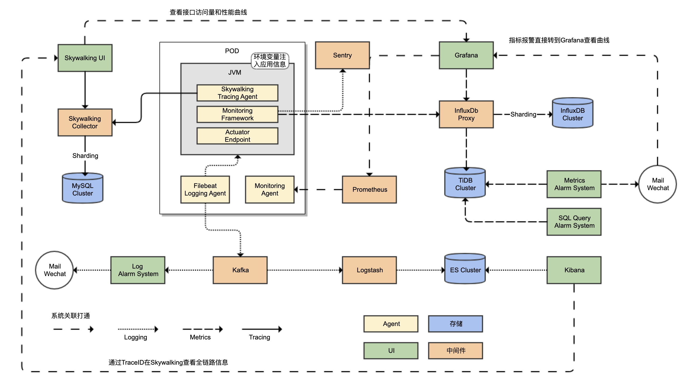
统一监控体系架构
微服务生产就绪
实现一套Monitoring框架，整合Metrics、Logging、Tracing功能
自研日志报警系统
自研InfluxDb Proxy中间件
自研指标报警系统
自研基于SQL查询的报警系统
基于Skywalking6进行二次开发，新增大量功能
多个系统之间相互协作，相互跳转

Slide 17
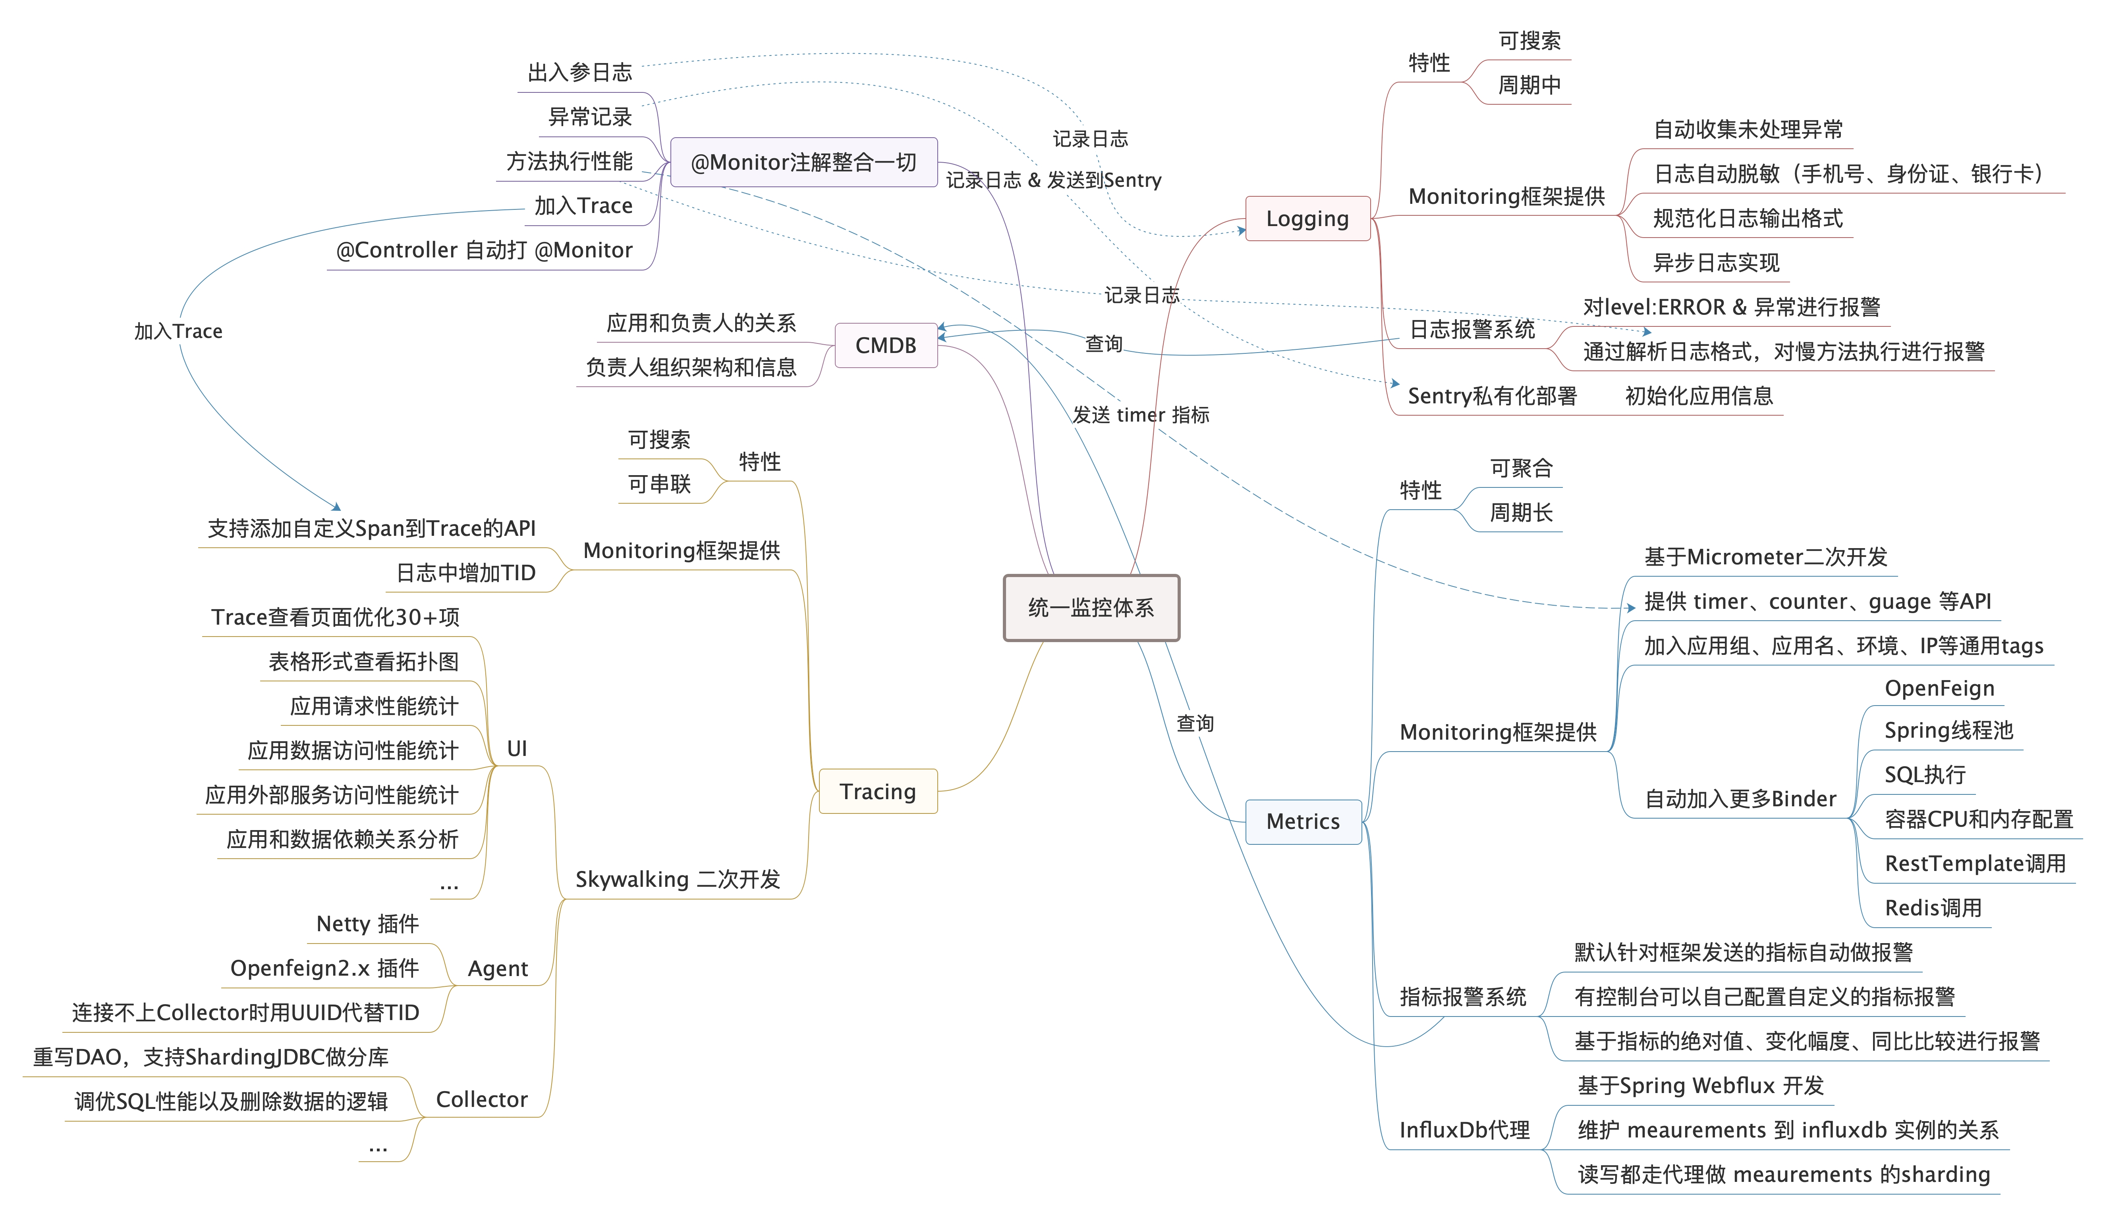
统一监控体系功能
脑图
微服务生产就绪

Slide 18
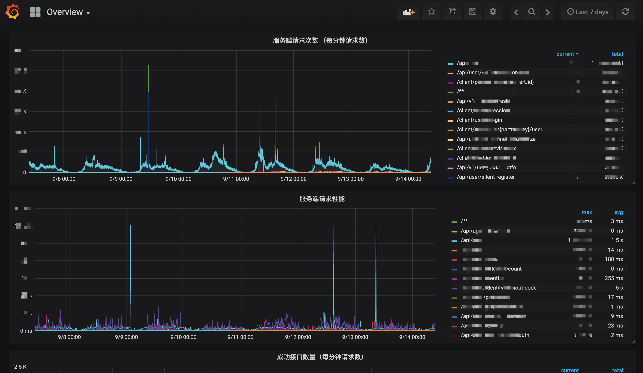
相关系统截图
Grafana 通用指标
Grafana 自定义指标
Grafana 容器
InfluxDb Proxy Sharding 策略
日志（错误、执行慢）报警
指标报警
Skywalking 拓扑图二次开发
Skywalking Trace页二次开发
微服务生产就绪

Slide 19
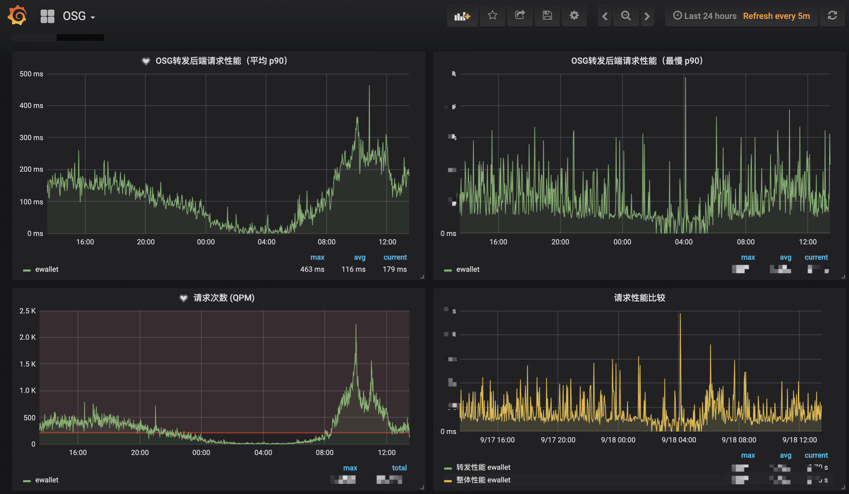
相关系统截图
Grafana 通用指标
Grafana 自定义指标
Grafana 容器
InfluxDb Proxy Sharding 策略
日志（错误、执行慢）报警
指标报警
Skywalking 拓扑图二次开发
Skywalking Trace页二次开发
微服务生产就绪

Slide 20
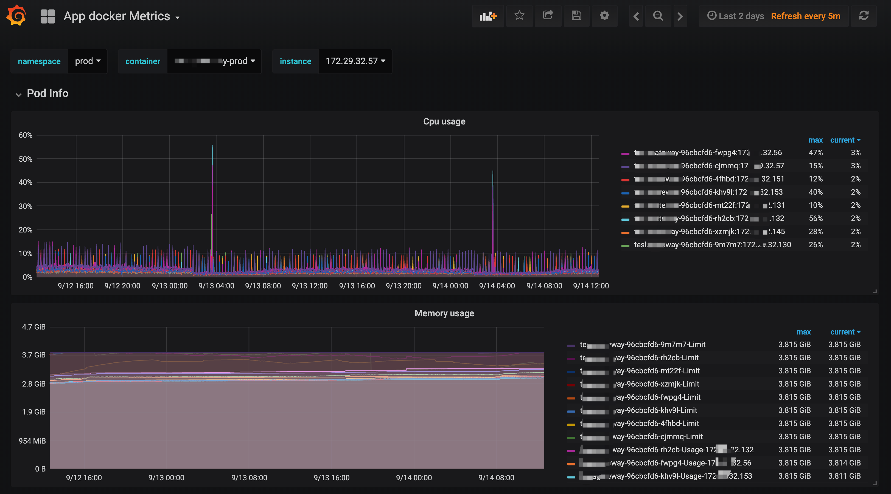
相关系统截图
Grafana 通用指标
Grafana 自定义指标
Grafana 容器
InfluxDb Proxy Sharding 策略
日志（错误、执行慢）报警
指标报警
Skywalking 拓扑图二次开发
Skywalking Trace页二次开发
微服务生产就绪

Slide 21
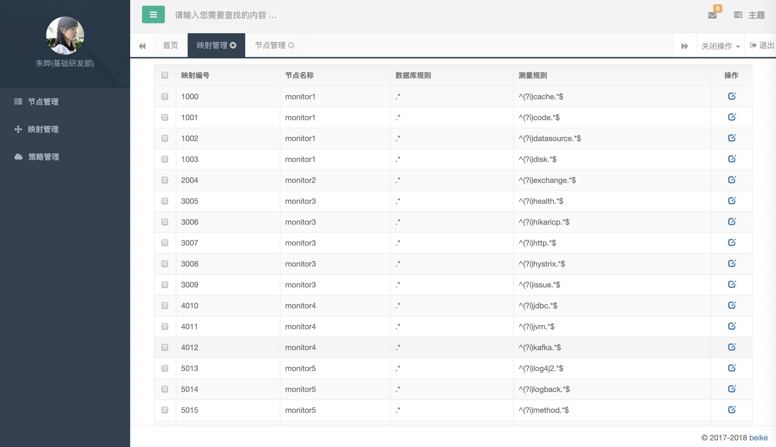
相关系统截图
Grafana 通用指标
Grafana 自定义指标
Grafana 容器
InfluxDb Proxy Sharding 策略
日志（错误、执行慢）报警
指标报警
Skywalking 拓扑图二次开发
Skywalking Trace页二次开发
微服务生产就绪

Slide 22
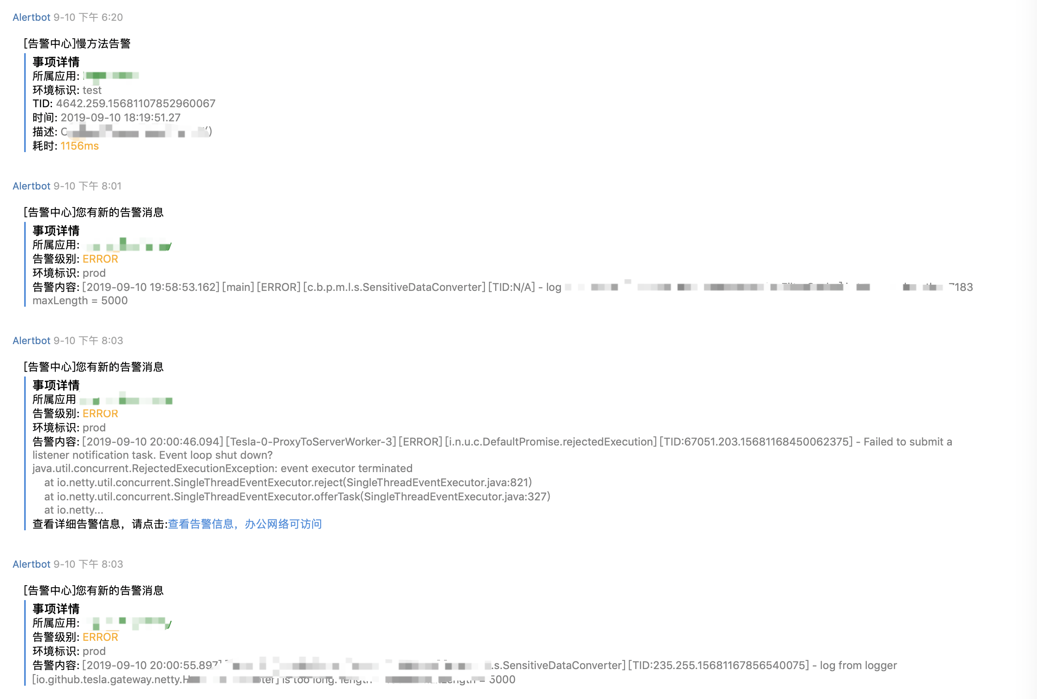
相关系统截图
Grafana 通用指标
Grafana 自定义指标
Grafana 容器
InfluxDb Proxy Sharding 策略
日志（错误、执行慢）报警
指标报警
Skywalking 拓扑图二次开发
Skywalking Trace页二次开发
微服务生产就绪

Slide 23
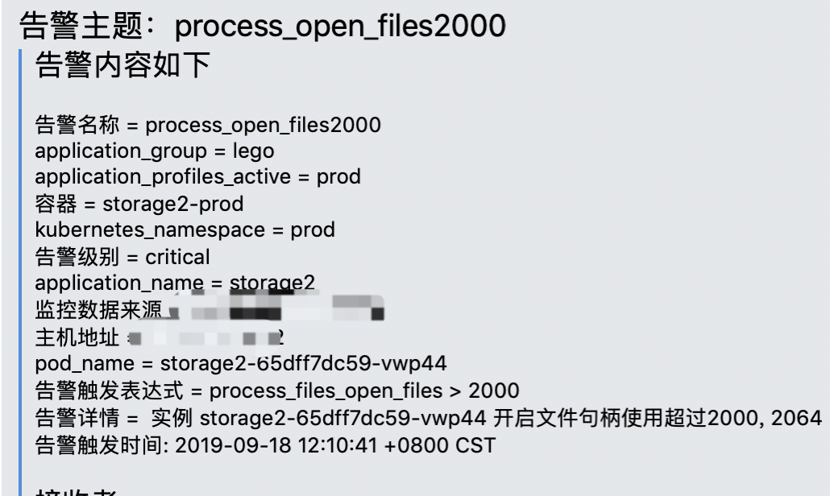
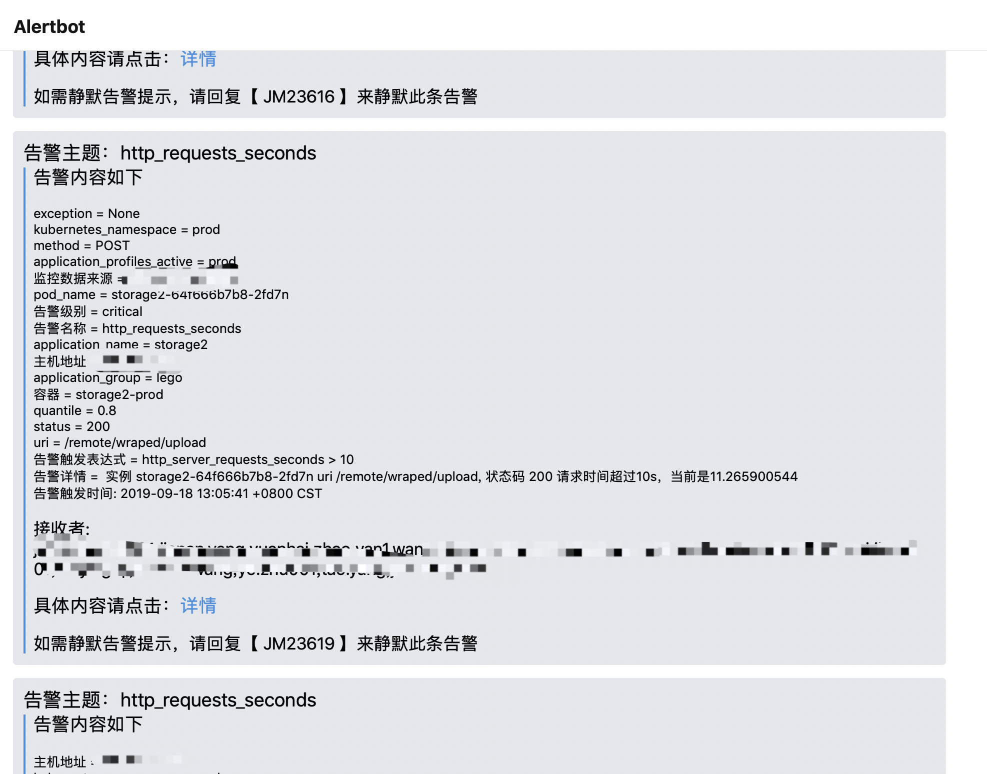
相关系统截图
Grafana 通用指标
Grafana 自定义指标
Grafana 容器
InfluxDb Proxy Sharding 策略
日志（错误、执行慢）报警
指标报警
Skywalking 拓扑图二次开发
Skywalking Trace页二次开发
微服务生产就绪

Slide 24
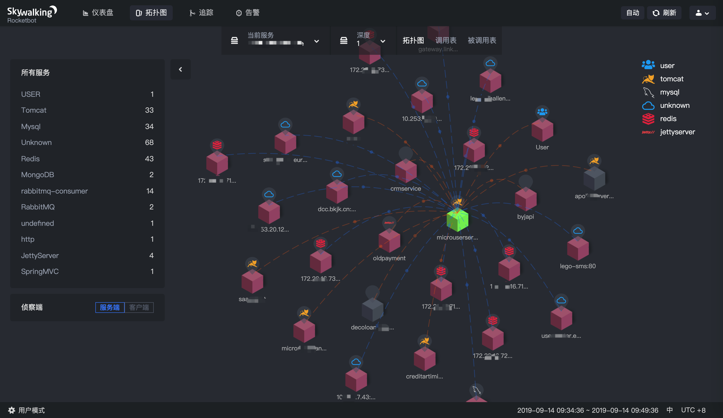
相关系统截图
Grafana 通用指标
Grafana 自定义指标
Grafana 容器
InfluxDb Proxy Sharding 策略
日志（错误、执行慢）报警
Skywalking 拓扑图二次开发
Skywalking 业务拓扑图
Skywalking Trace页二次开发
微服务生产就绪

Slide 25
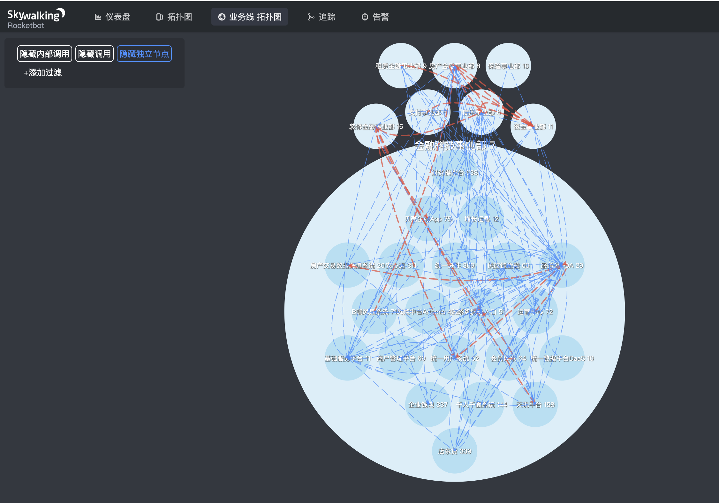
相关系统截图
Grafana 通用指标
Grafana 自定义指标
Grafana 容器
InfluxDb Proxy Sharding 策略
日志（错误、执行慢）报警
Skywalking 拓扑图二次开发
Skywalking 业务拓扑图
Skywalking Trace页二次开发
微服务生产就绪

Slide 26
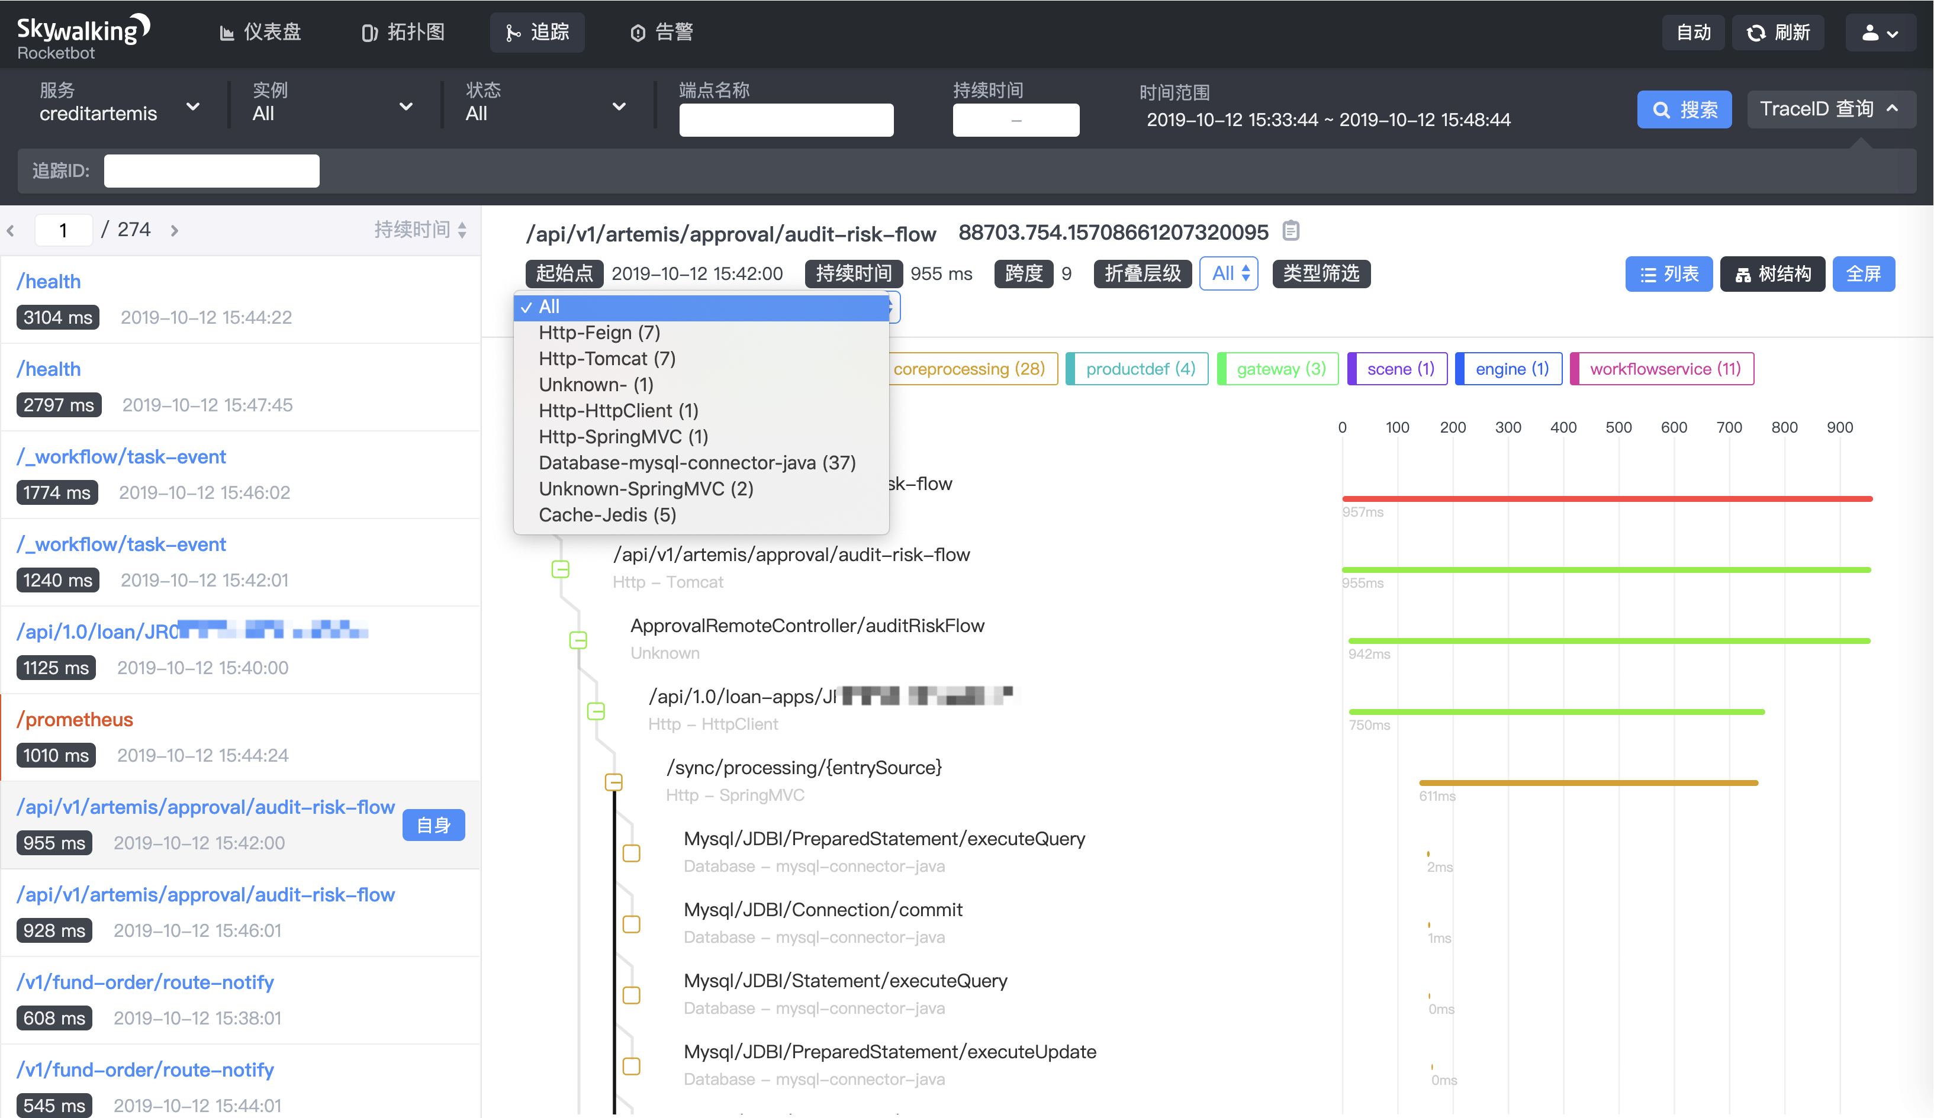
相关系统截图
Grafana 通用指标
Grafana 自定义指标
Grafana 容器
InfluxDb Proxy Sharding 策略
日志（错误、执行慢）报警
Skywalking 拓扑图二次开发
Skywalking 业务拓扑图
Skywalking Trace页二次开发
微服务生产就绪

Slide 27
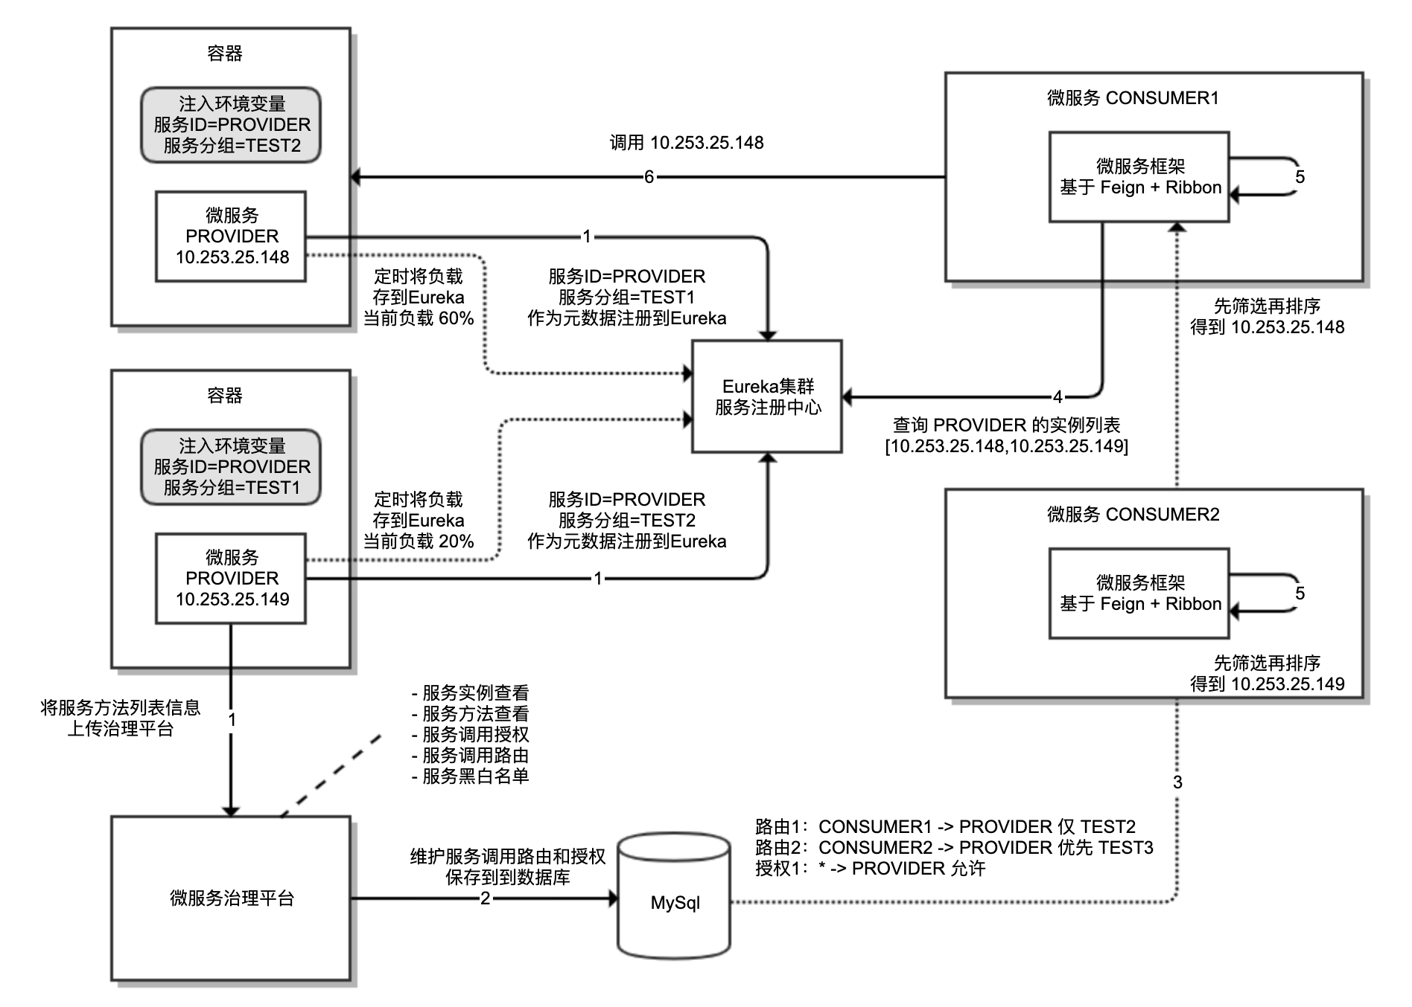
微服务治理架构
微服务
治理
实现一套基于Spring Cloud的微服务框架 MicroService
微服务启动的时候由发布系统注入环境变量（比如服务ID和服务分组）
应用在发布的时候通过发布系统选择分组
通过这个框架实现服务端负载上报，以及客户端调用配置拉取，以及自定义的客户端路由和负载算法（可以实现缓慢启动）
在微服务治理平台（基于Spring Cloud Admin）上可以实现服务的查看、元数据查看、方法信息查看、服务上下线、调用授权以及调用路由
对于调用路由可以选择优先或仅限两种策略（仅限适合多套测试路由，优先适合生产的灰度测试）

Slide 28
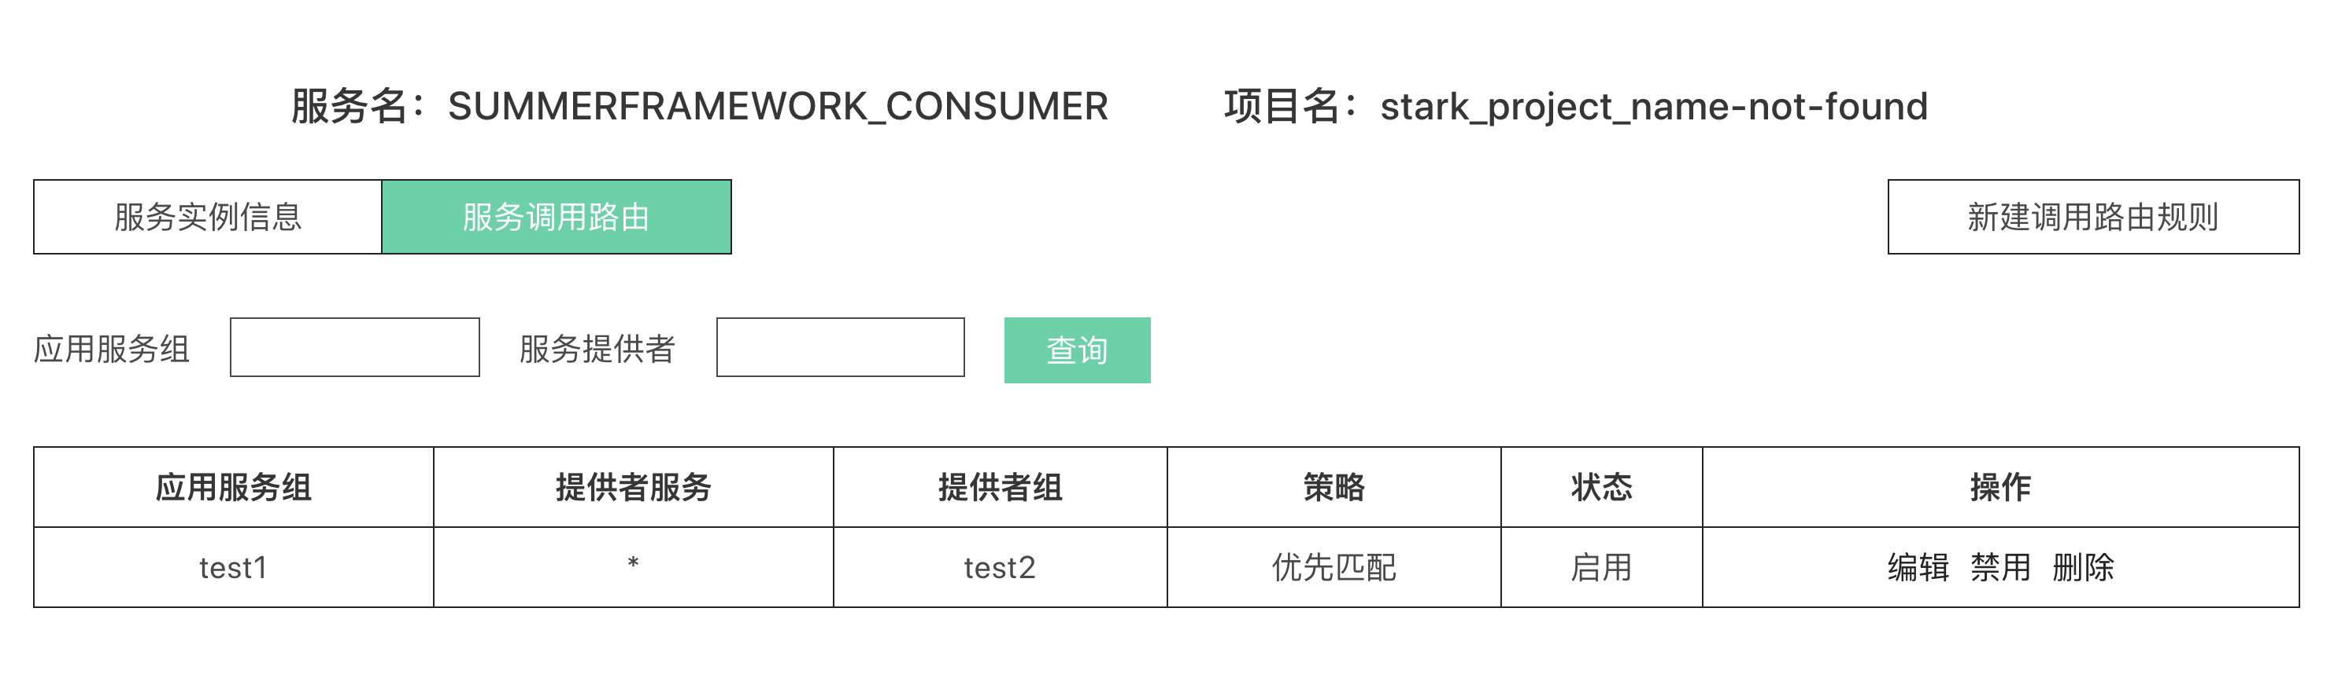
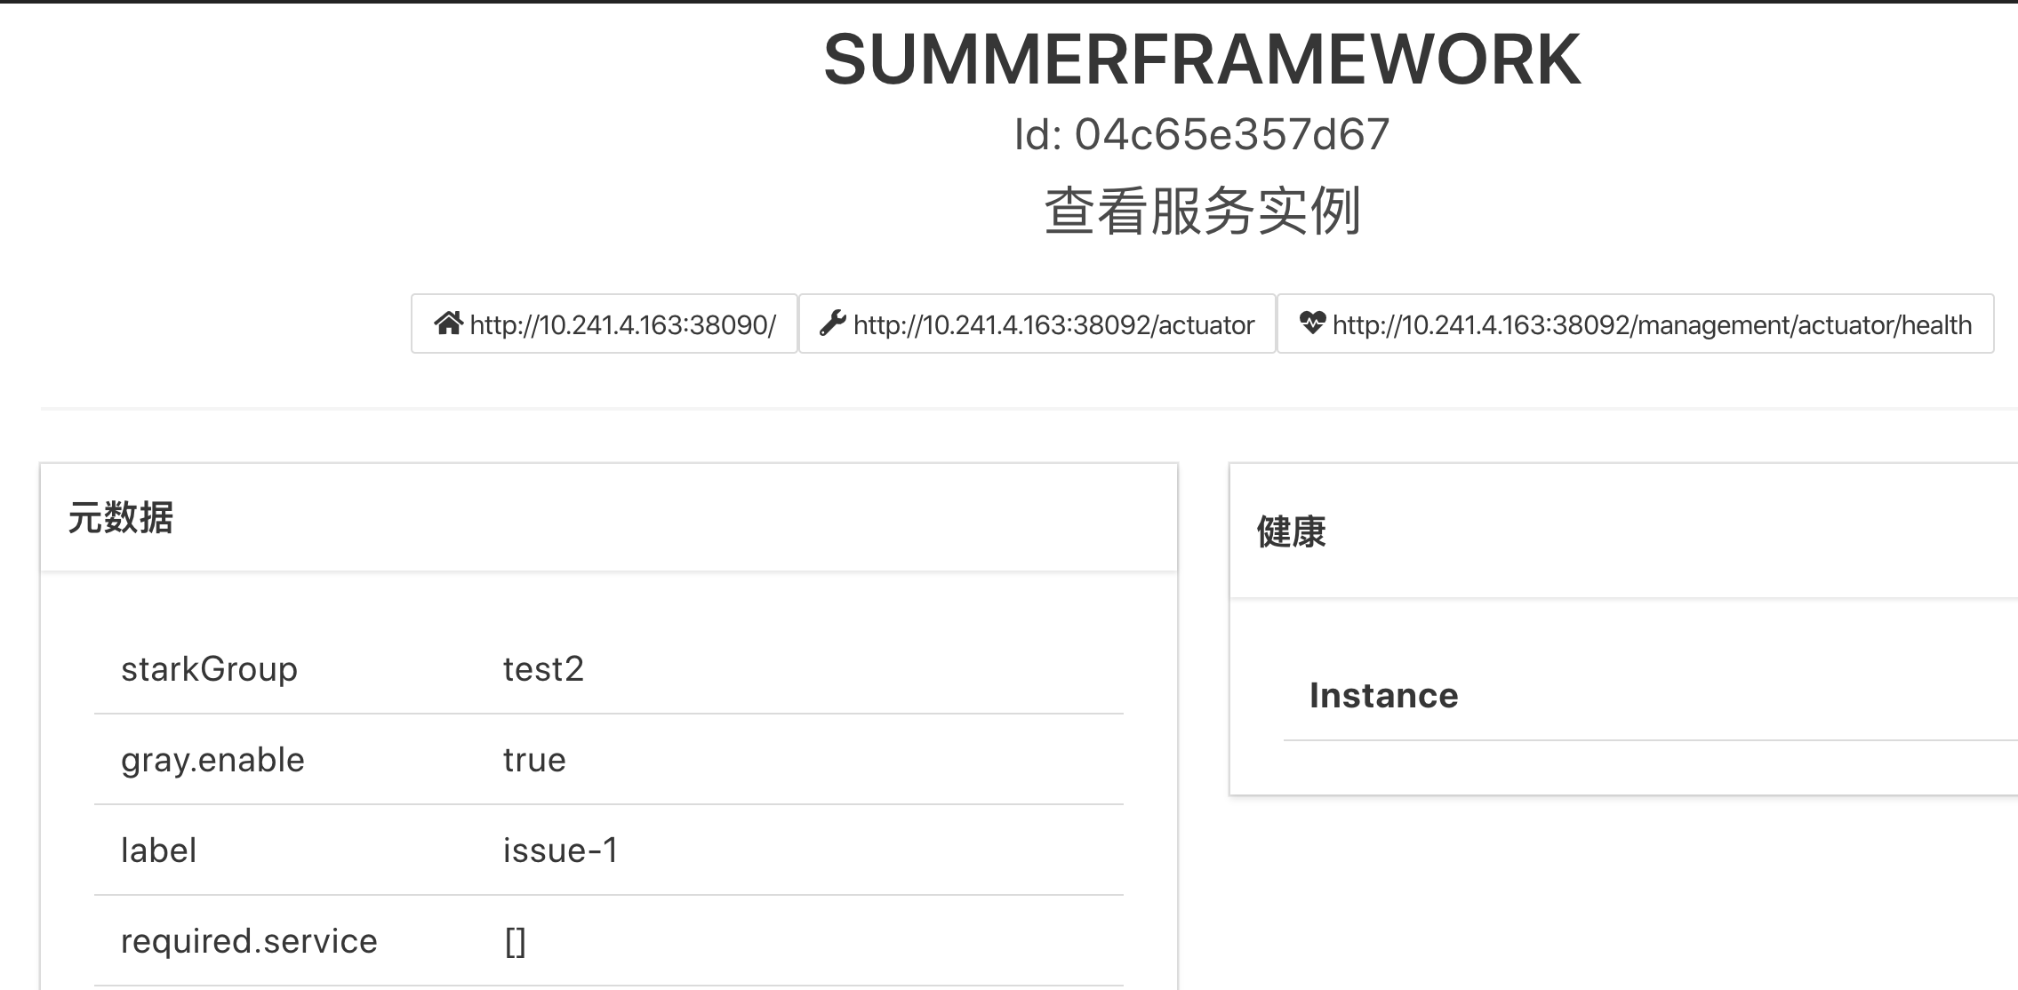
相关系统截图
微服务治理
微服务治理平台路由配置

Slide 29
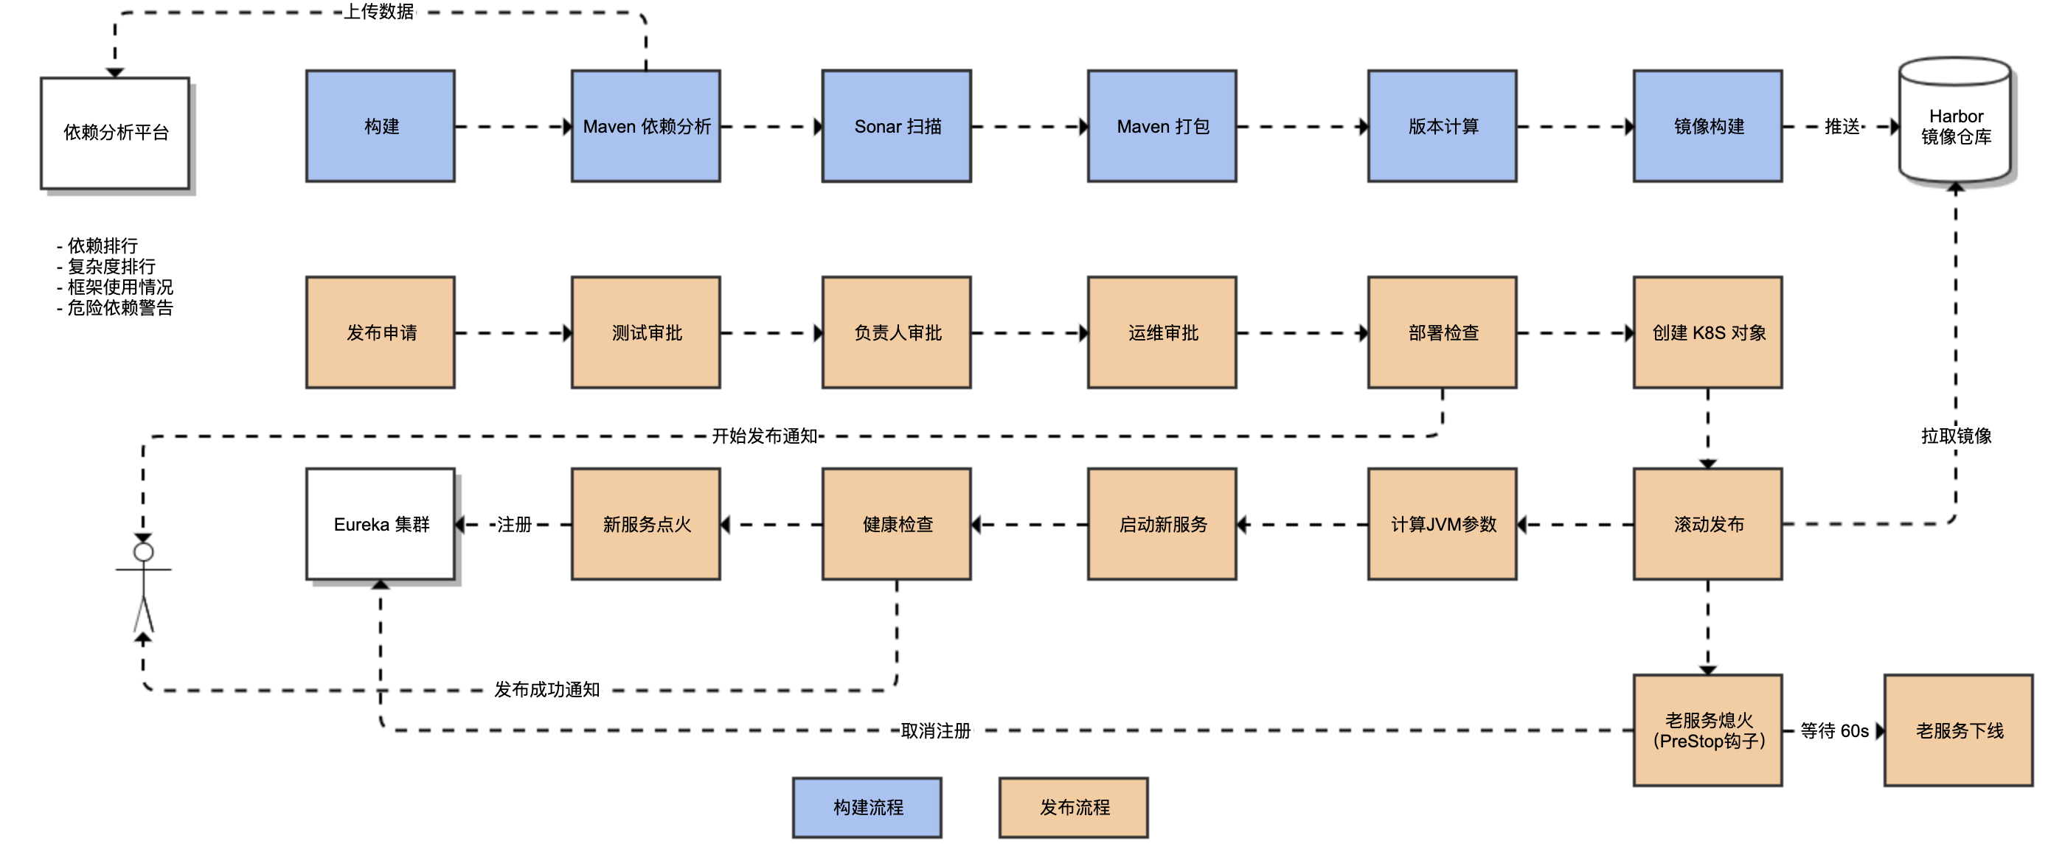
微服务部署流程
Sonar检查确保没有重大规范问题
依赖情况上传依赖分析平台用于架构规范化包依赖
不同环境相同镜像
点火熄火机制确保K8S的Service和Spring Cloud协同
发布前后会有微信通知
微服务
部署

Slide 30
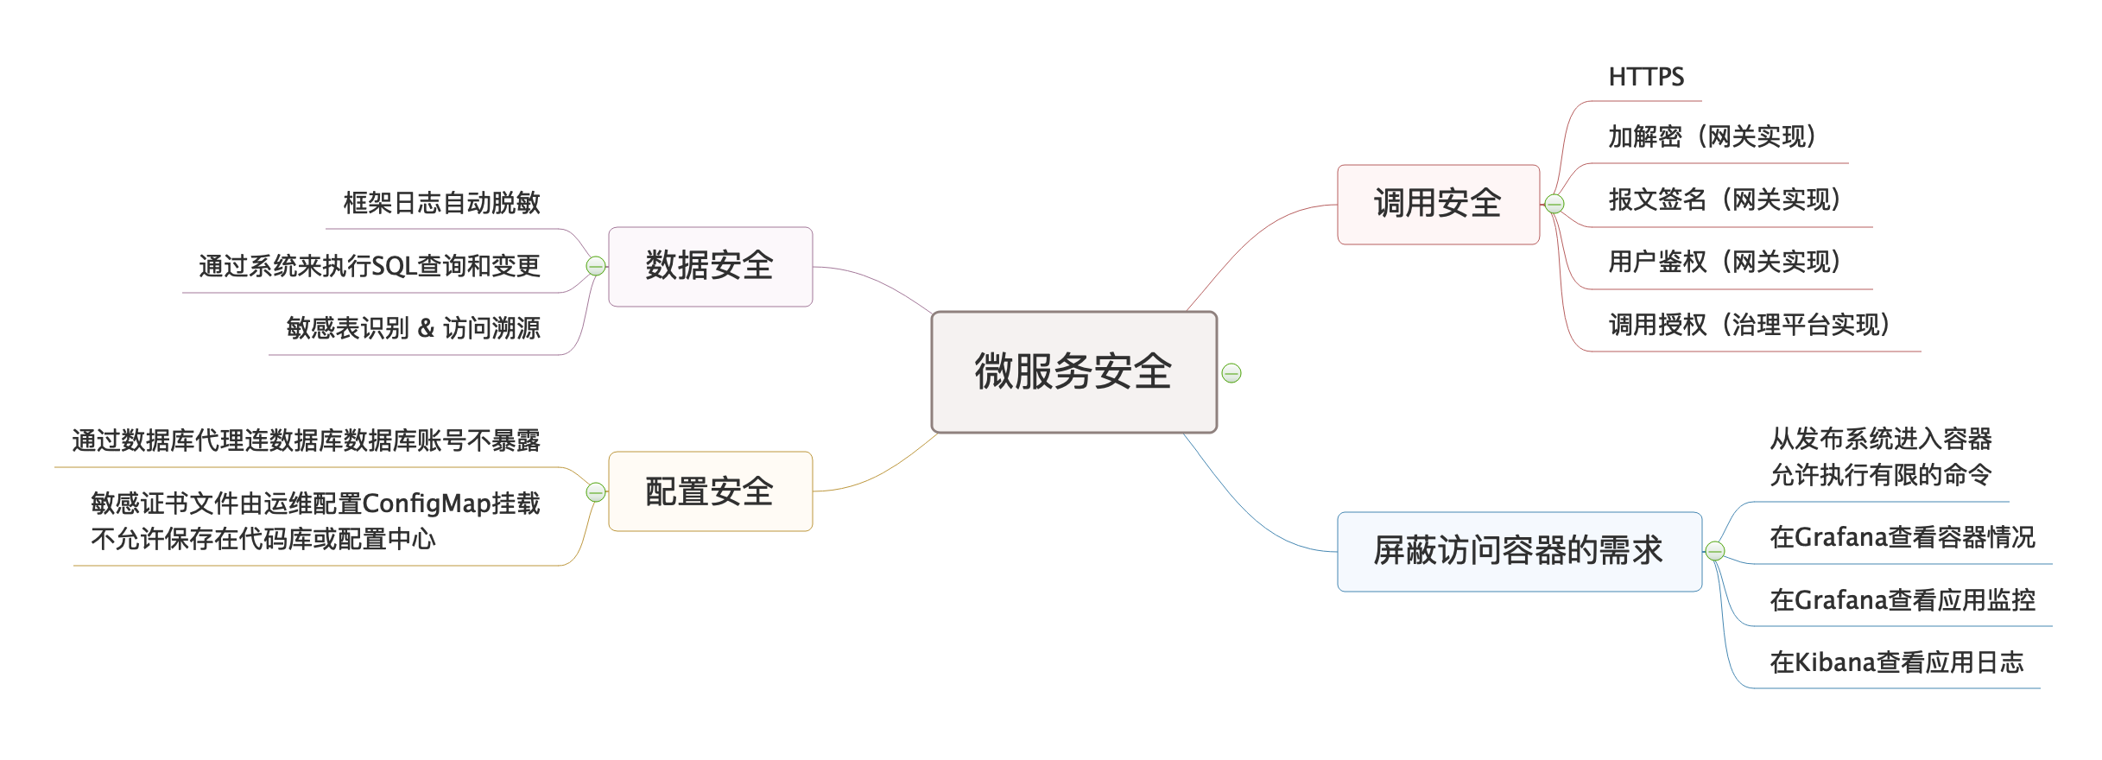
安全的四个方面
微服务安全

Slide 31
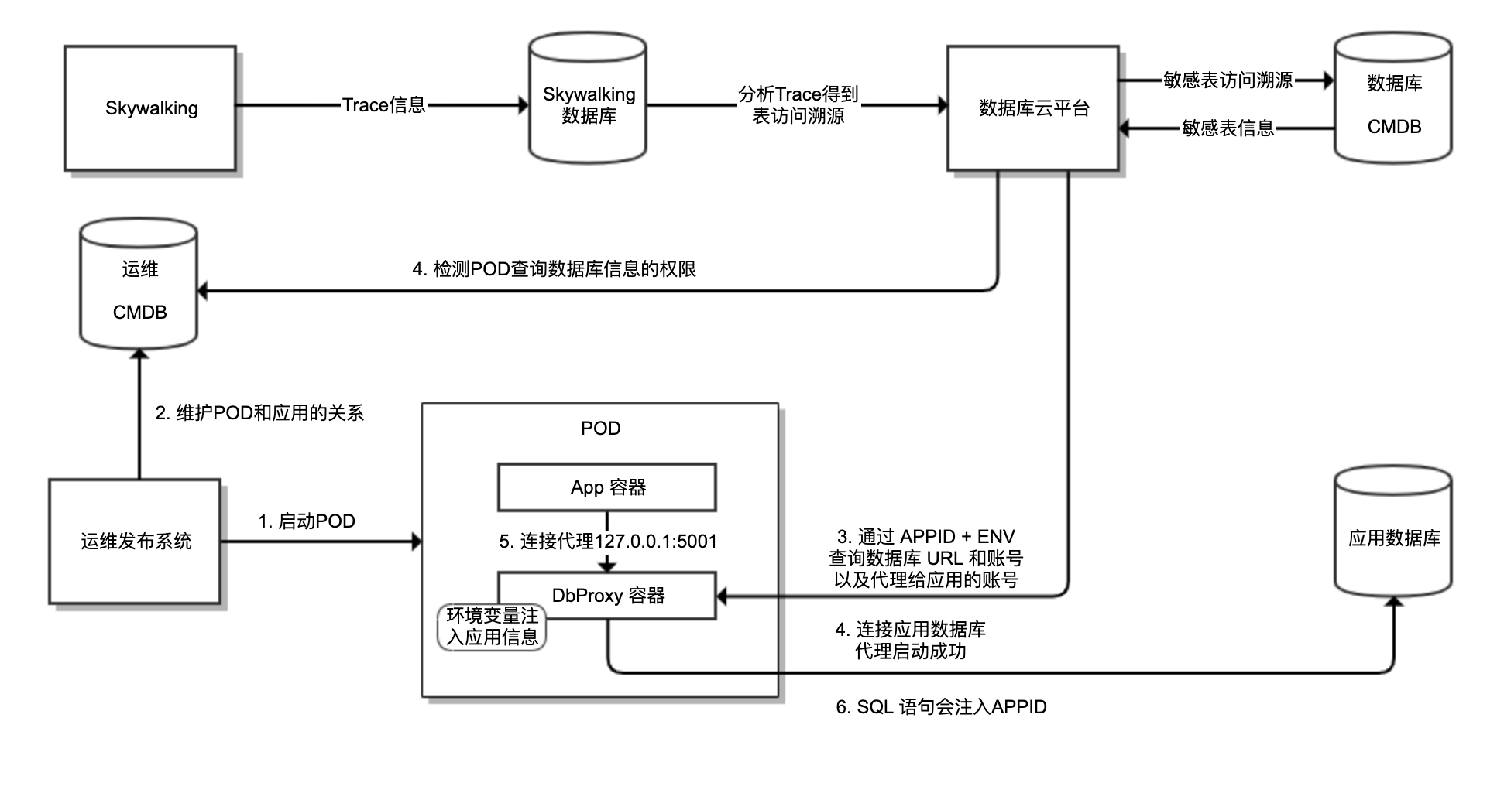
敏感表溯源 & Db Proxy边车
通过Skywalking获得应用和应用的依赖以及应用和数据表的关系
结合表访问溯源信息和CMDB标记的敏感表进行敏感表溯源
数据库代理基于 Apache ShardingSphere Proxy 二次开发
通过代理访问数据库，除了DBA无人知晓数据库账号密码
代理只能查询属于自己账号信息
应用连接代理使用的额外的一套账号密码，这套账号密码无法连接数据库
微服务安全

Slide 32
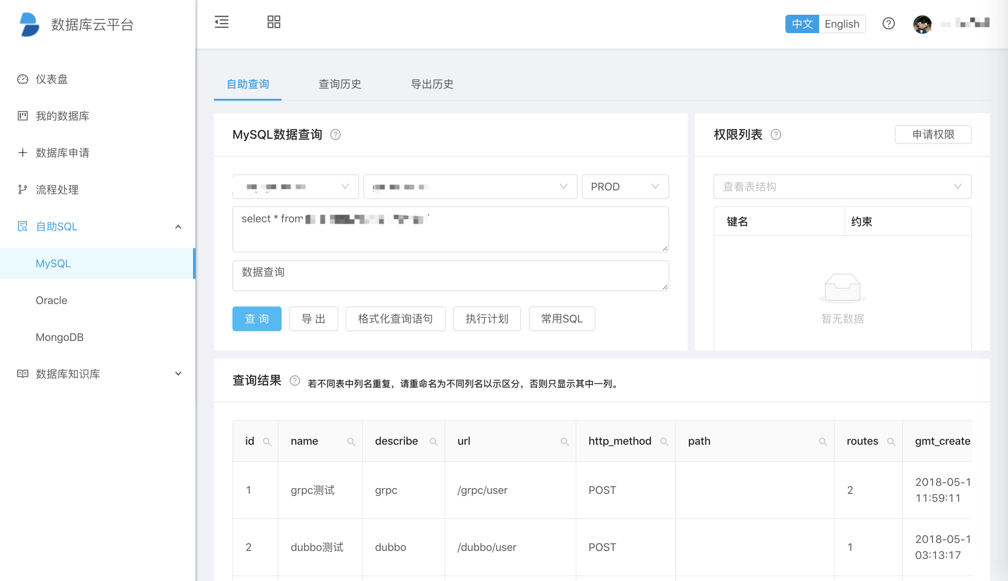
相关系统截图
SQL查询
SQL变更
发布系统查看容器信息
通过代理连接数据库
应用依赖分析
容器执行命令管理
微服务安全

Slide 33
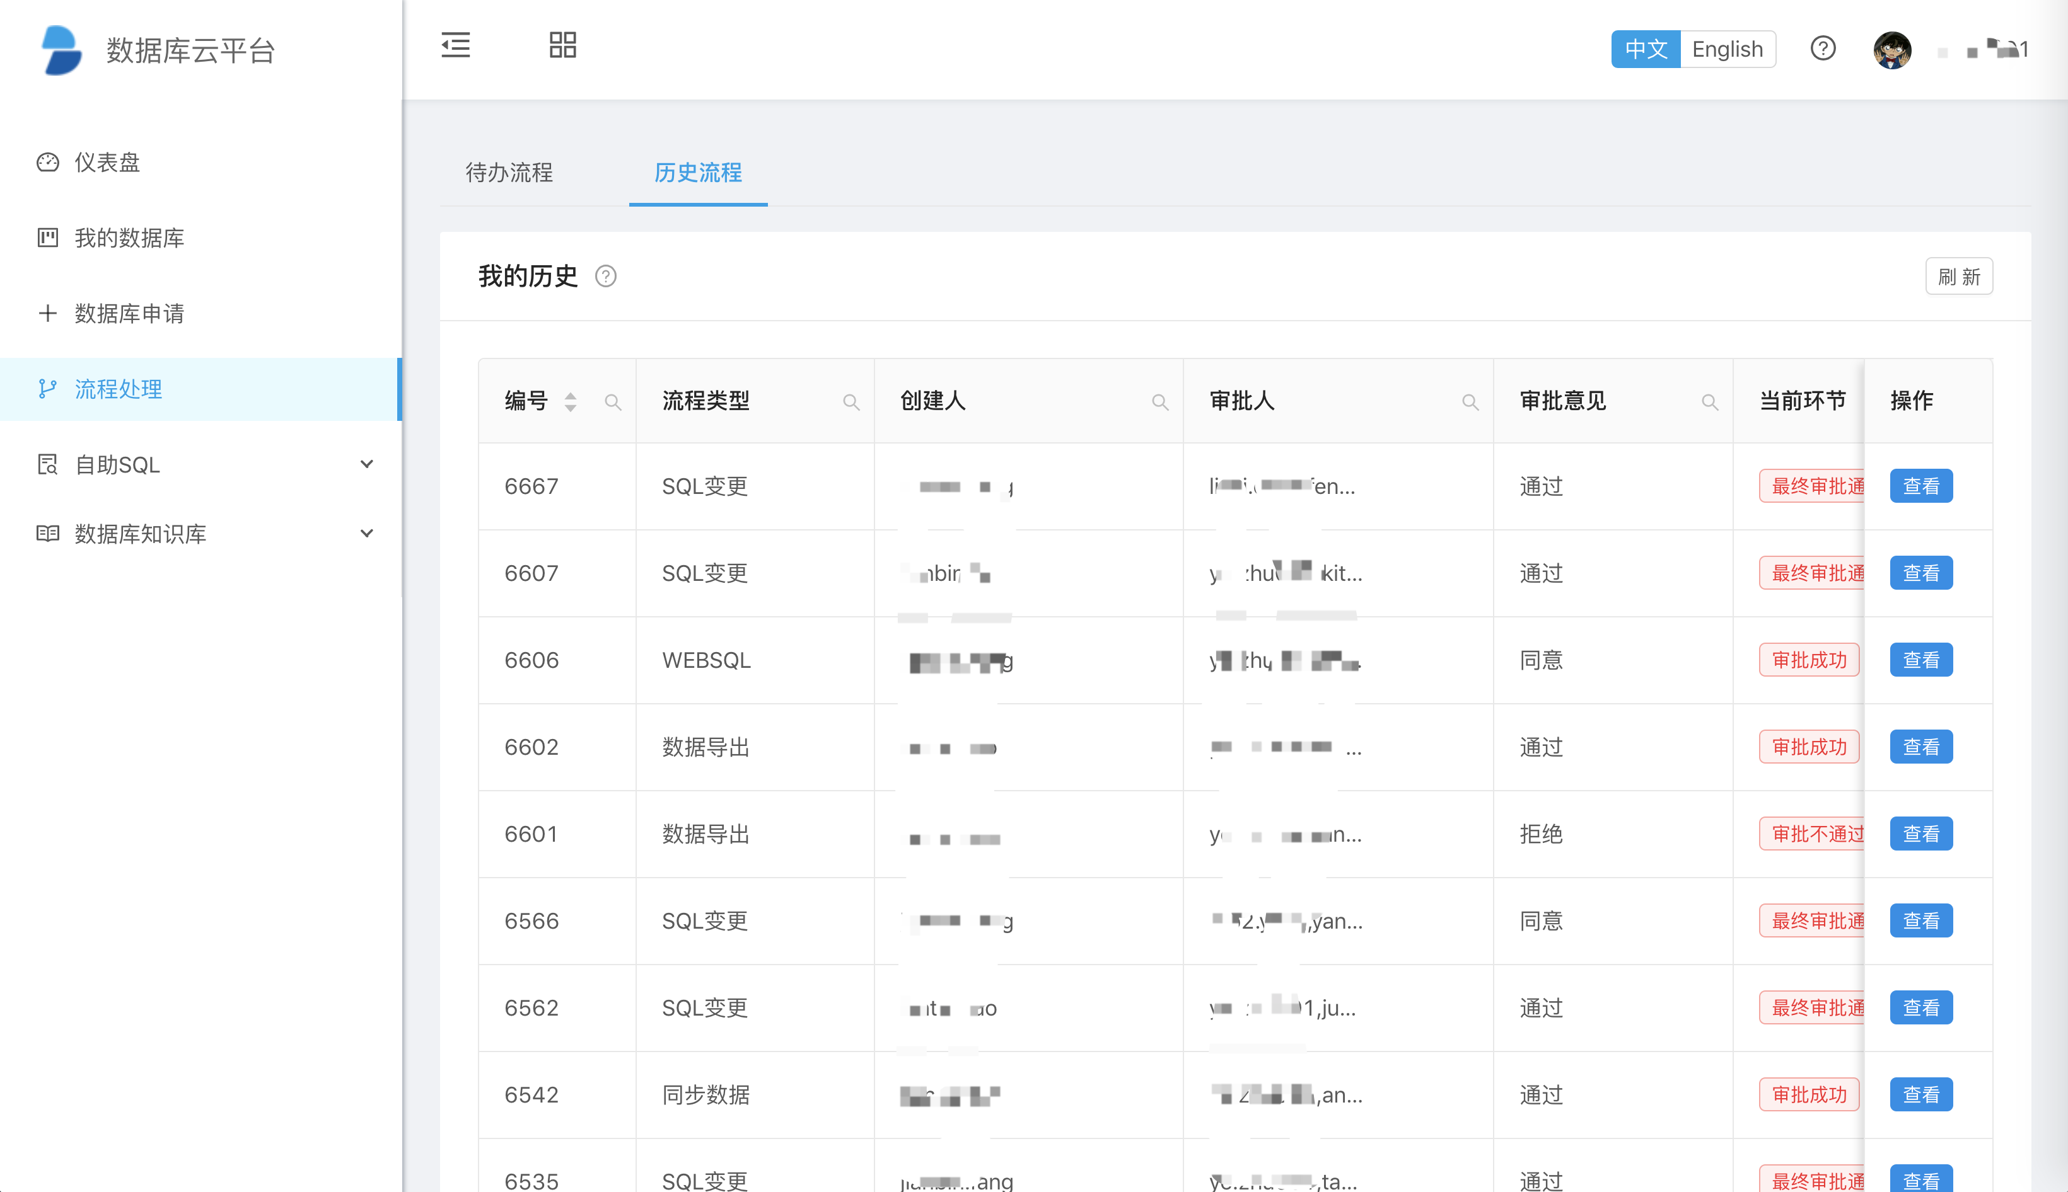
相关系统截图
SQL查询
SQL变更
发布系统查看容器信息
通过代理连接数据库
应用依赖分析
容器执行命令管理
微服务安全

Slide 34
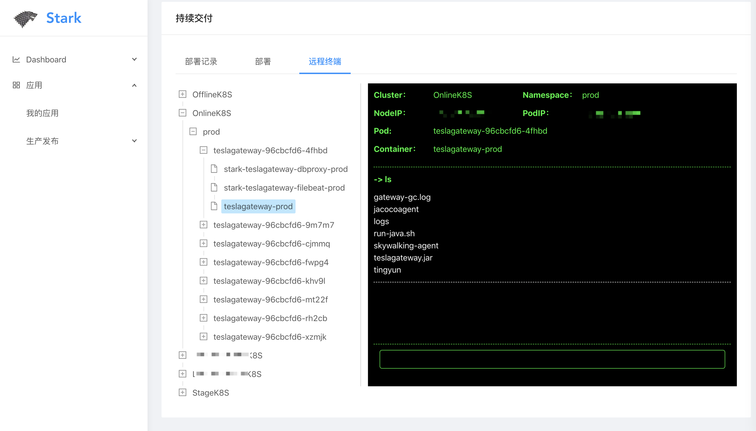
相关系统截图
SQL查询
SQL变更
发布系统查看容器信息
通过代理连接数据库
应用依赖分析
容器执行命令管理
微服务安全

Slide 35
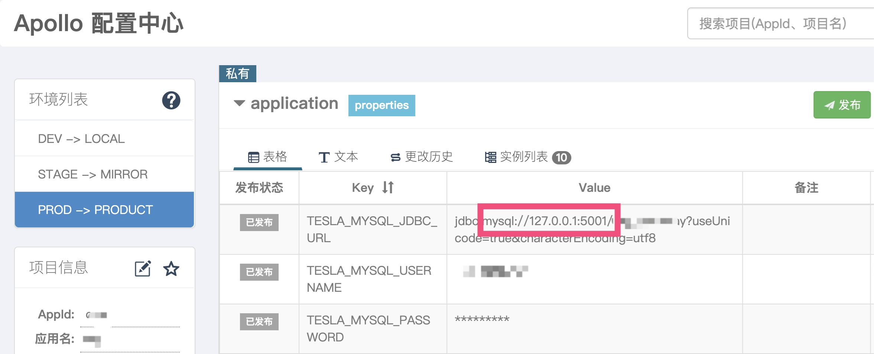
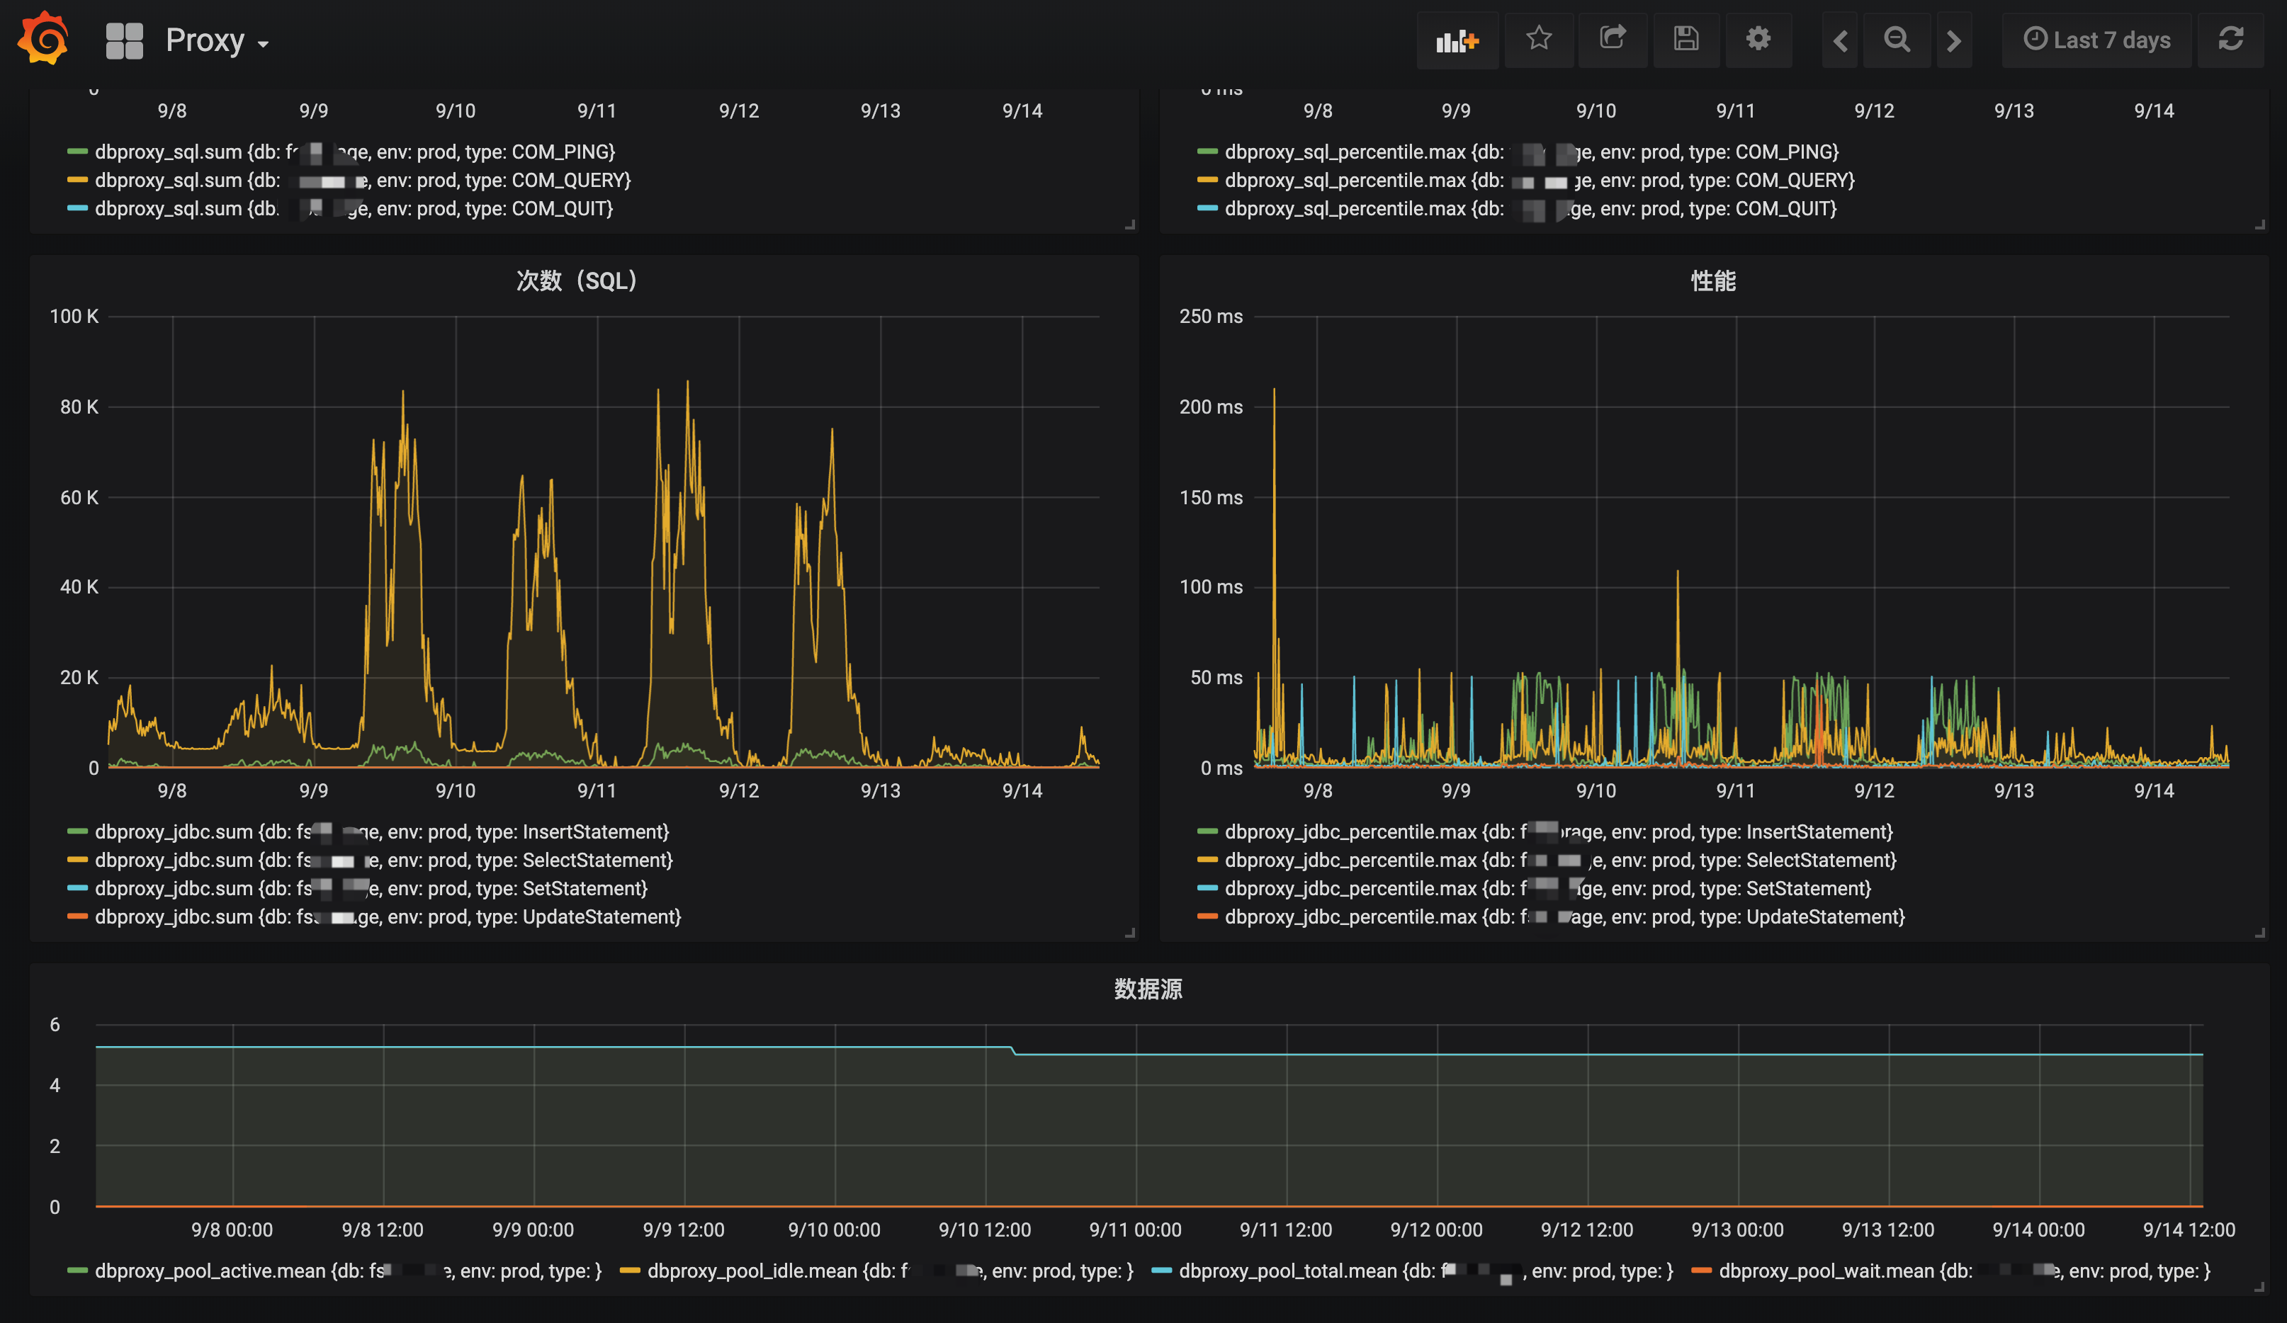
相关系统截图
微服务安全
SQL查询
SQL变更
发布系统查看容器信息
通过代理连接数据库
应用依赖分析
容器执行命令管理

Slide 36
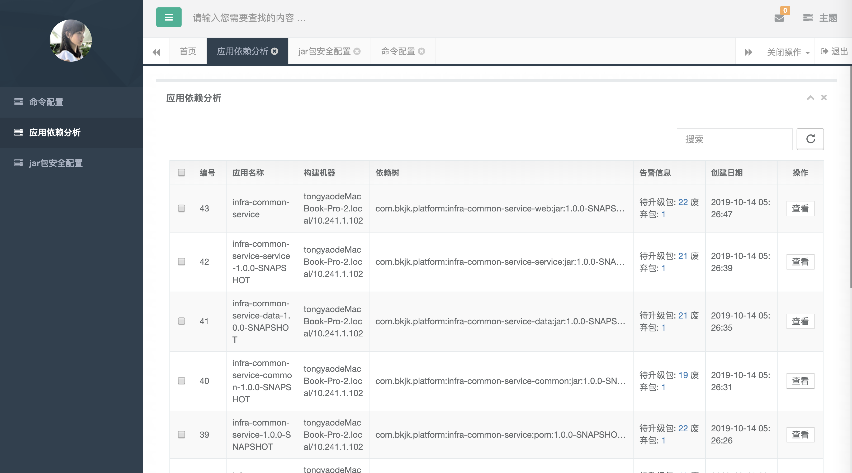
相关系统截图
微服务安全
SQL查询
SQL变更
发布系统查看容器信息
通过代理连接数据库
应用依赖分析
容器执行命令管理

Slide 37
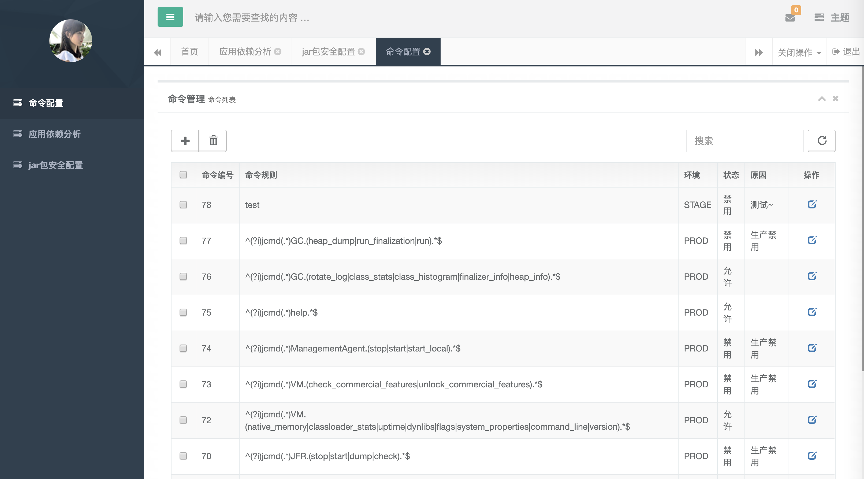
相关系统截图
微服务安全
SQL查询
SQL变更
发布系统查看容器信息
通过代理连接数据库
应用依赖分析
容器执行命令管理

Slide 38
Spring Cloud 和 K8S 结合的一些问题
K8S的使用有一定的门槛，建议运维架构有一定技术能力和积累之后再去考虑使用K8S
Spring Cloud 有自己的服务注册中心，比如Eureka，不建议和K8S的Service混用（对外统一走网关，而不是走Ingress，对于统一走客户端负载均衡，走Ingress可能又多了两层代理）；如果是反过来只用K8S服务发现的话，可以考虑使用Spring Cloud Kubernetes
在 K8S 而不是VM中部署应用，最主要的区别是不能认为服务的IP是固定的，因为Pod随时可能重新调度，对于某些框架，需要依赖有状态的应用IP，比如XXL Job这可能是一个问题，需要改造
Pod的生命周期和VM不同，考虑各种日志和OOM Dump的收集和保留问题
应用无故重启，考虑健康检测、资源不足等问题，在K8S部署应用需要观察应用的重启问题，合理设置reques和limit配置以及JVM参数（比如-XX:+UseContainerSupport -XX:MaxRAMPercentage=50.0 -XX:InitialRAMPercentage=50.0 -XX:MinRAMPercentage=50.0），审查健康检测的配置是否合理
小结

Slide 39
总结一下我们的技术栈
功能 | 直接使用开源 | 基于开源二次开发 | 自研组件
服务框架 | Spring Boot（服务端） | Eureka （服务注册） Spring Cloud OpenFeign（客户端） | MicroService 框架 微服务治理平台
日志异常 | ELK | Sentry | Monitoring 框架 日志报警平台
指标 | InfluxDb Grafana Prometheus | - | Monitoring 框架 InfluxDb Proxy 指标&SQL报警平台
全链路追踪 | - | Skywalking | Monitoring 框架
微服务网关 | - | Spring Security OAuth | Tesla Gateway
运维云平台 | K8S | - | 发布系统 依赖分析平台
配置服务 | 携程 Apollo | - | -
数据库体系 | MySQL | Db Proxy | 数据库云平台
小结
基础架构方案的落地没那么简单，因此方法的设计更多考虑简单、自动接入、一键接入
当框架、中间件、发布系统从内到外结合在一起配合密切的话，能实现1+1>2的效果

Slide 40

填写
谢谢
个人公众号
个人微信
个人邮箱：yzhu@live.com

Slide 41



